Slide 1
2025年度 マニュアル
年末調整 の対応
従業員向け

Slide 2
０ 本マニュアルについて
❚ 本マニュアルは、2025年10月1日時点でのジンジャーの仕様で各操作の説明を記載しています。
機能アップデートに伴い、画面変更や仕様が変更される場合があります。
❚ 管理者設定により、マニュアルの画像と実際の画面の表示が異なる場合があります。
ご不明な点がありましたら管理者にお問い合わせください。
管理者様へ
本マニュアルは、従業員向けの参考マニュアルです。
展開の前に、記載内容を確認し、必要に応じて内容を編集してください。

Slide 3
PART
年末調整とは
１
1 年末調整とは …… P. 4
2 年末調整が不要なケース …… P. 5
PART
回答までの流れ
2
1 回答までの流れ …… P. 7
- STEP1 : 必要書類の準備をする …… P. 8
- STEP2 : メールにて［年末調整回答ページ］を開く …… P. 9
- STEP3 : ジンジャーにログインする …… P.10
- STEP4 :年末調整の回答を開始する…… P.11
目次
PART
回答をする
3
1 回答時の流れ …… P.19
2 回答時の注意事項 …… P.20
3 各項目解説ページ(P.22～)の見方 …… P. 21
- STEP1 : 必要項目を入力する …… P. 22
- STEP2 : 書類確認をする …… P. 58
- STEP3 : 回答内容を確定する …… P. 60
PART
原本の提出
4
PART
差し戻し後の対応
5

Slide 4
01
年末調整とは

Slide 5
1 年末調整とは
年末調整とは、源泉徴収された税額の年間の合計額と、年税額を一致させる精算の手続きです。
毎月の給与から源泉所得税は徴収されていますが、あくまで概算の額であるため、
実際の年間所得にかかる所得税とずれが生じます。
そのため、毎月の源泉所得税額と実際の所得税額の過不足を調整して、
支払うべき所得税を確定する必要があります。この手続きを年末調整といいます。

Slide 6
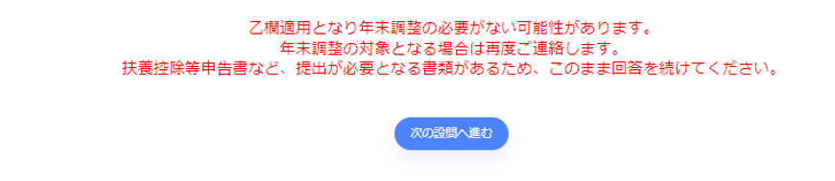
2 年末調整が不要なケース
今年度の年末調整が対応不要となる主なケースは以下です。
✔ 1年間の給与収入の合計額が2,000万円を超える方
✔ 災害減免法の規定により、
所得税などの源泉徴収の納税猶予や還付を受けている方
✔ 2カ所以上から給与の支払を受けていて、
他の勤務先に扶養控除等（異動）申告書を提出している方
✔ 扶養控除等（異動）申告書を提出していない方
ジンジャーでは回答内容で年末調整の対象外に該当する可能性があると判断した場合は
下記のようにメッセージが表示されますが、「来年度の扶養控除申告書」の作成が必要になるため
そのまま最後まで回答を進めてください。

Slide 7
02
回答までの流れ

Slide 8





1 回答までの流れ
STEP1
STEP2
STEP3
STEP4
必要書類の
準備をする
メールにて
［年末調整回答
ページ］を開く
ジンジャーに
ログインする
年末調整の
回答を開始する

Slide 9
必要書類の準備をする
STEP1
以下の書類をお持ちの方は、お手元に準備してください。
・生命保険料控除証明書
（個人で支払った一般の生命保険料、介護医療保険料、個人年金保険料）
・地震保険料控除証明書
・小規模企業共済掛金払込証明書
・各種社会保険料の納付書（会社からの天引き分以外）
・障害者手帳
・住宅ローン控除に関する証明書
「住宅取得資金に係る借入金の年末残高等証明書」
「住宅借入金等特別控除申告書」

Slide 10
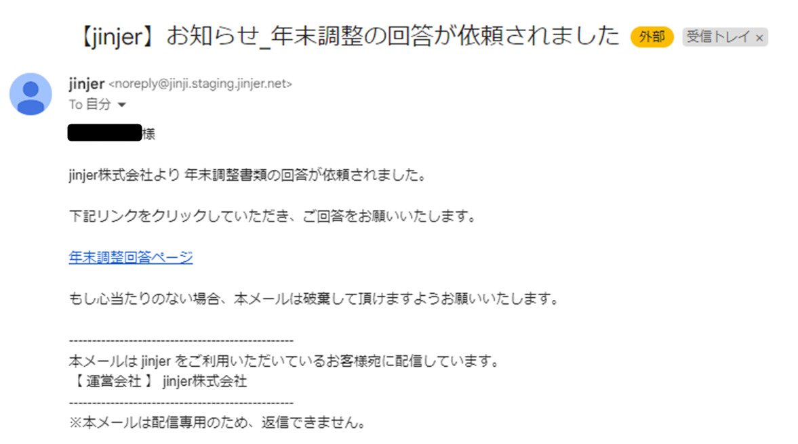

メールにて［年末調整回答ページ］を開く
STEP2
noreply@jinji.jinjer.bizにて送信されたメールを開き、［年末調整回答ページ］をクリックします。

Slide 11
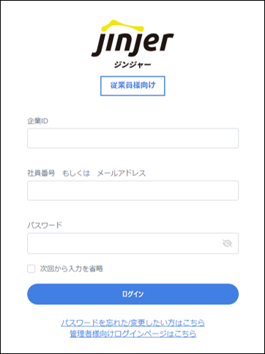
ジンジャーにログインする
STEP3
下記の3項目を入力して、ログインしてください。
企業ID
社員番号(もしくはメールアドレス)
パスワード

Slide 12
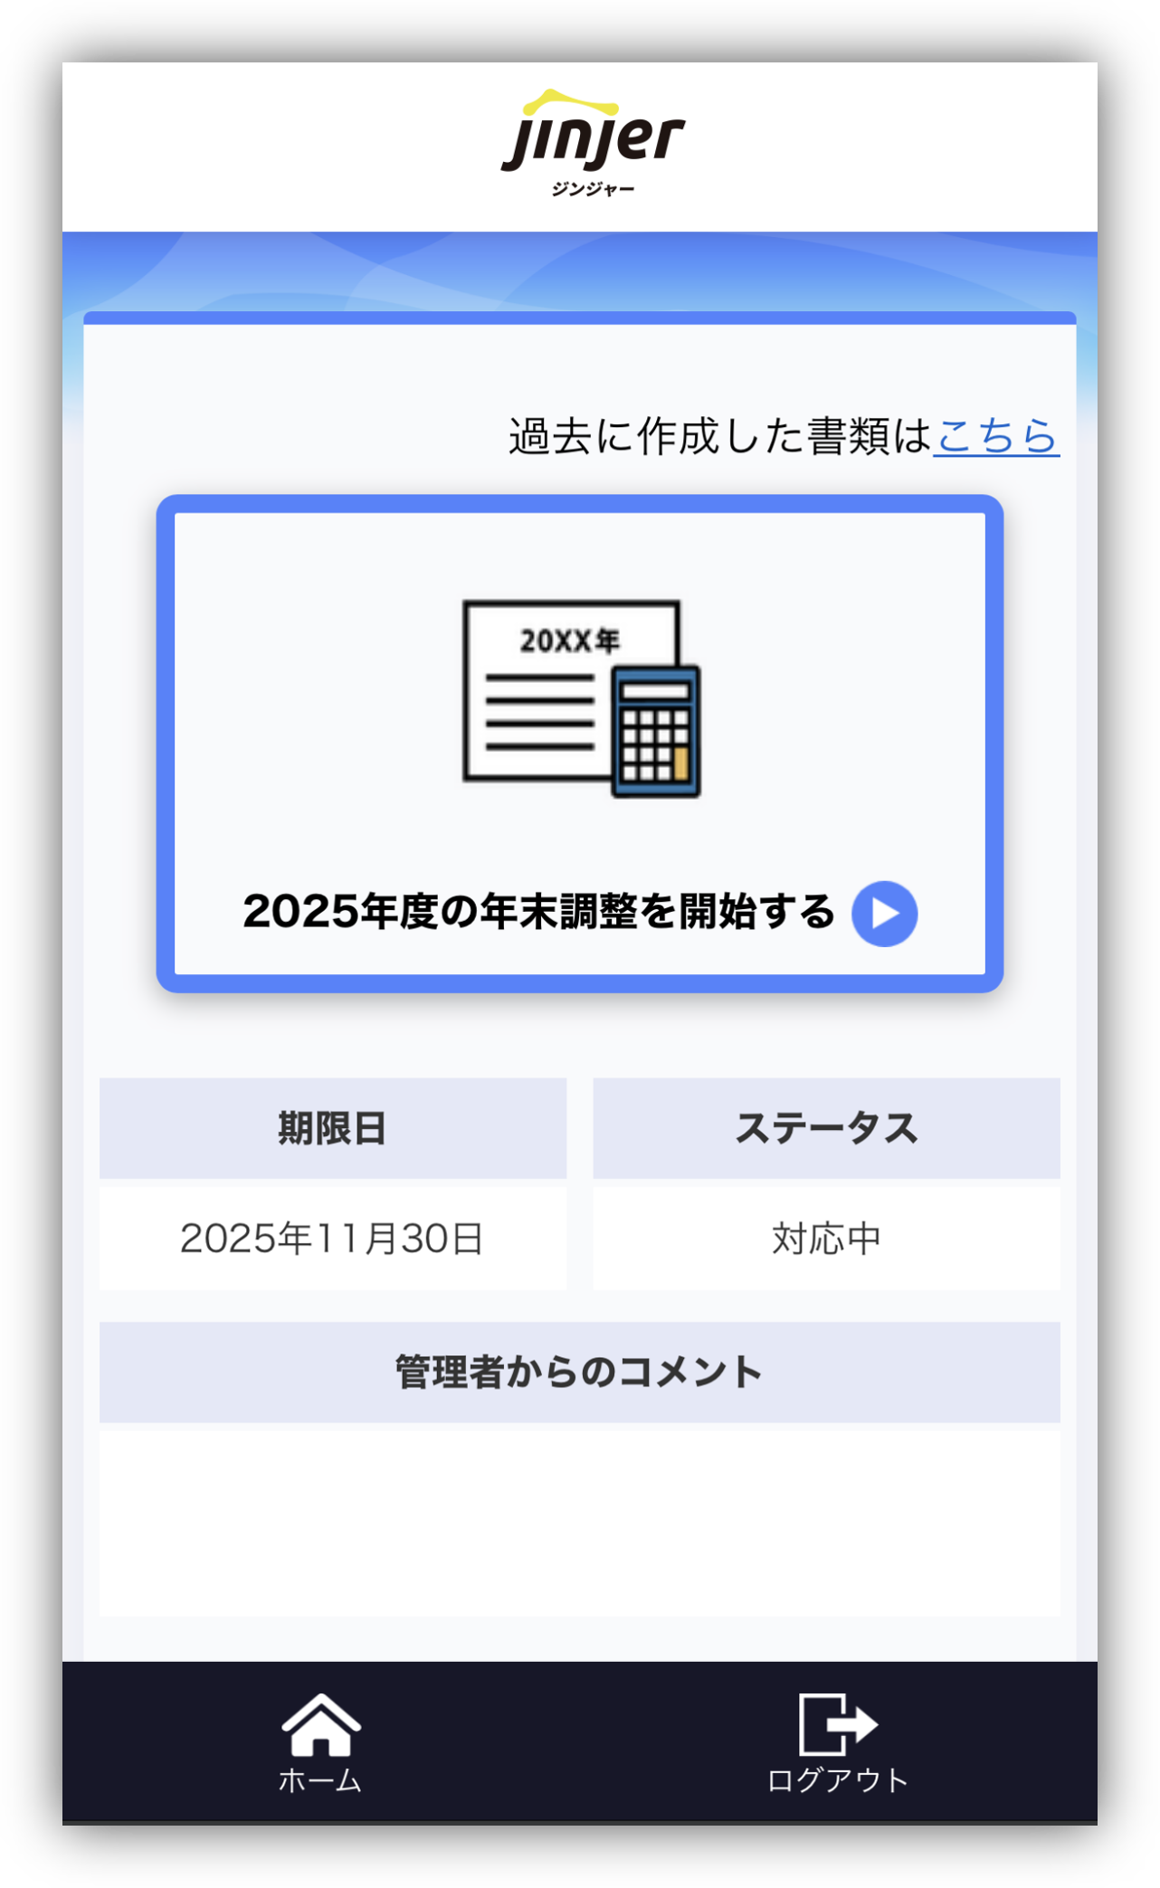
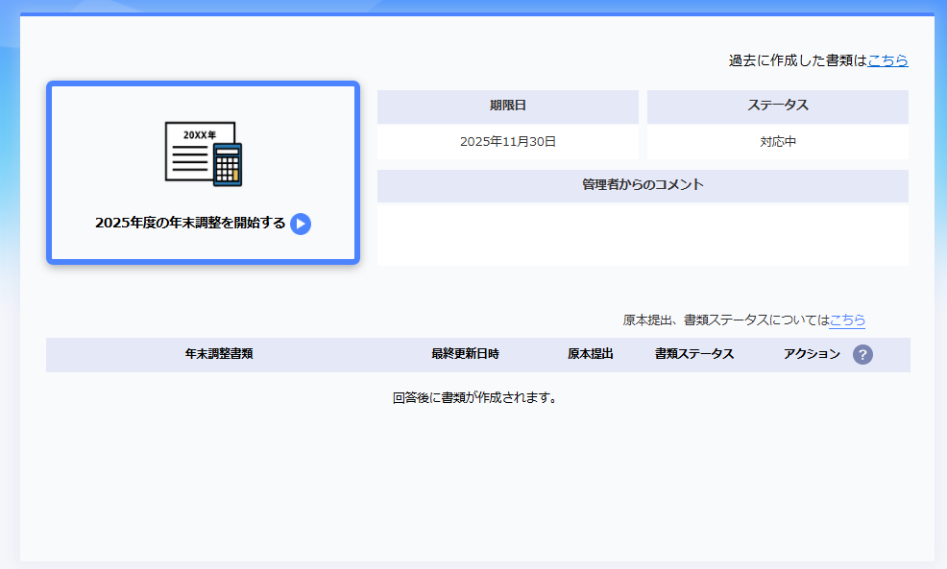

年末調整の回答を開始する
STEP4
ログイン後、年末調整のトップページに進みます。
PC画面
スマホ画面

Slide 13

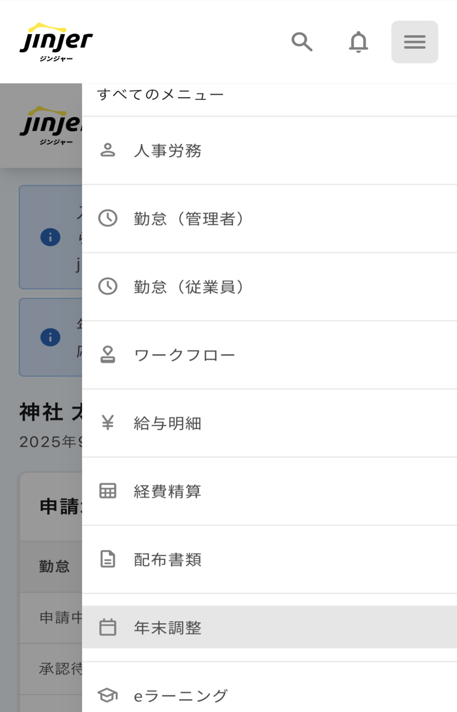
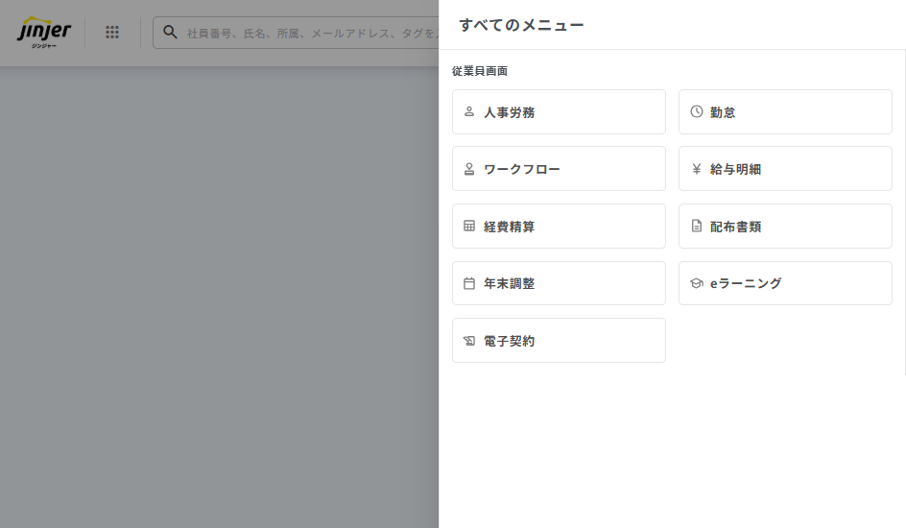
年末調整の回答を開始する
STEP4
年末調整のTOPページが表示されない場合
グローバルメニューにて、［年末調整］を選択すると、P.11の年末調整の画面に移動できます。
PC画面
スマホ画面
1
1
2
2

Slide 14
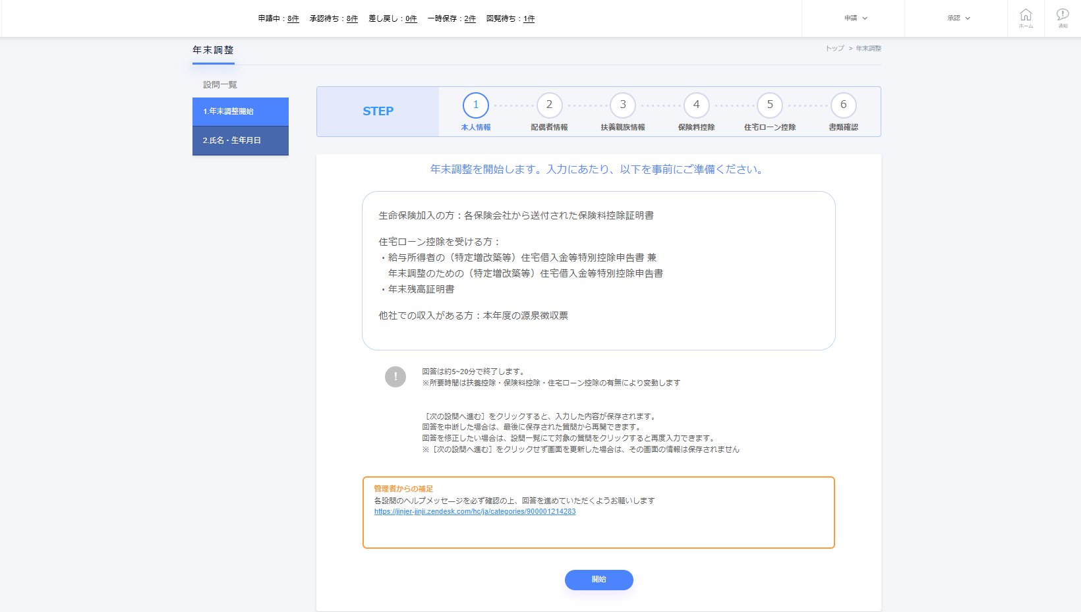
年末調整の回答を開始する
STEP4
［開始］ボタンをクリック(タップ)してください。

Slide 15
03
回答をする

Slide 16




1 回答時の流れ
STEP1
STEP2
STEP3
STEP4
必要項目を
入力する
書類確認を
する
回答内容を
確定する
完了

Slide 17
2 回答時の注意事項
注意 ①
・入力内容は［次の設問へ進む］をクリックし、画面を移動すると保存されます。
・［次の設問へ進む］をクリックせずに、画面を更新すると入力された情報が保存されません。
・再度回答を修正したい場合は、設問一覧にて設問を選択し戻ります（P.19参照）。
・金額や郵便番号など、数字は半角で入力します。
・前年に回答をした方や入社時に情報を入力をした方は、回答内容が事前に入力されている場合
があります。その場合は入力内容に誤りがないか確認し、修正・変更箇所があれば正しい情報を
入力します。
・各設問に「管理者からの補足」が記載されている場合があります。必ず確認してください。

Slide 18
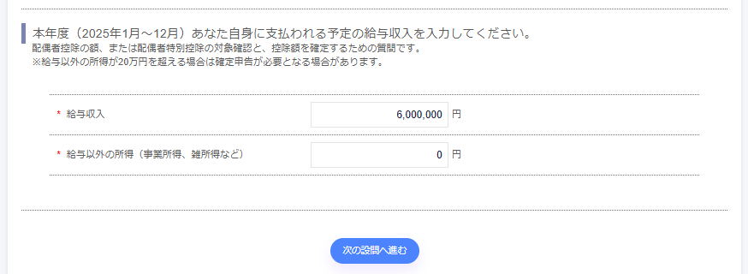
2 回答時の注意事項
注意 ②
回答画面の中には「＊」マークの項目があります。
必須回答の項目であるため、入力がない場合はエラーメッセージが表示されます。
必ず値を入力してください。
例）給与所得を回答する設問にて、給与以外の所得が発生していない場合
「0」円と回答してください。
必須項目に入力がない場合、次の設問へ進めません。

Slide 19
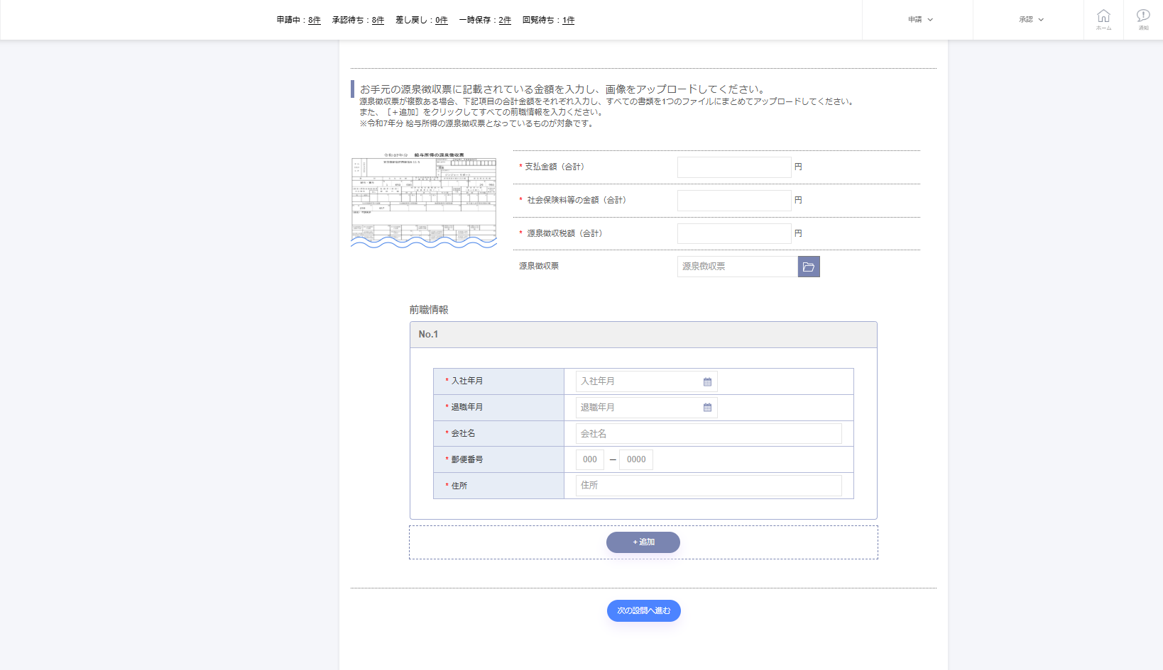

2 回答時の注意事項
注意 ③
回答画面の中には添付ファイルを求める項目があります。
添付する情報を誤った場合などは再度アップロード/削除にて対応をしてください。
なお、添付したファイル情報はURL化されるため、そちらからプレビューすることができます。
例） 前職情報を回答する設問にて、前職の源泉徴収表を添付したい場合

Slide 20
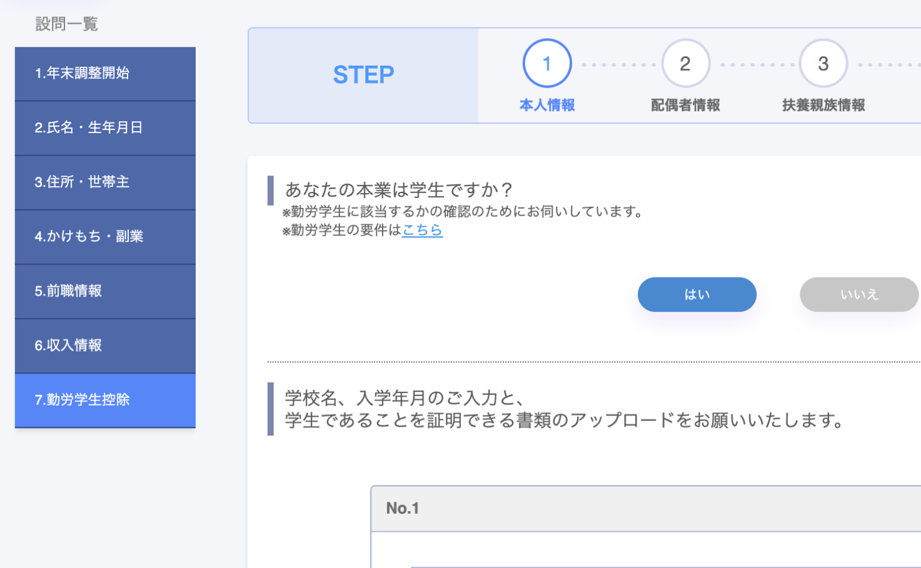
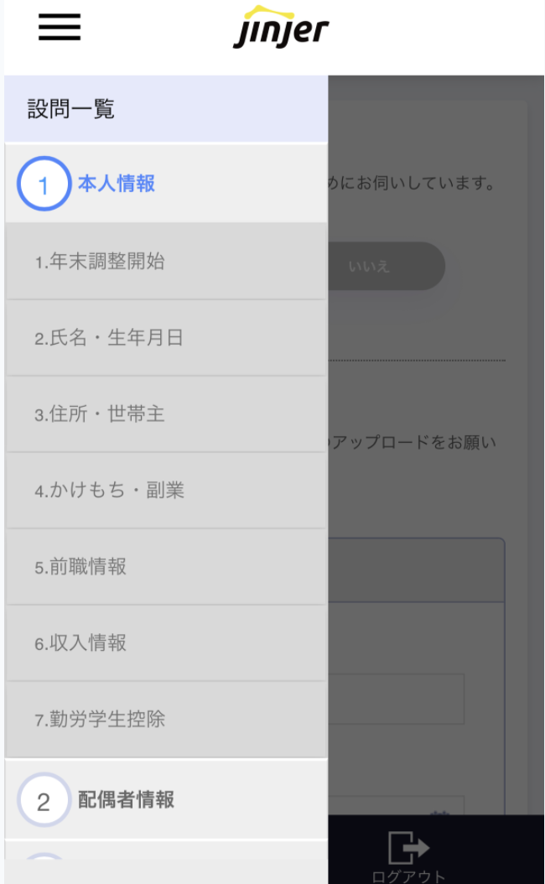
2 回答時の注意事項
注意 ④
回答後に、画面左にある設問をクリックすると前の質問に戻れます。
設問を戻し回答を修正すると、その設問以降の回答はリセットされます。
すべての設問の回答を完了させ、特定の設問のみを修正する場合はP.20 をご確認ください。
PC画面
スマホ画面
1
2

Slide 21
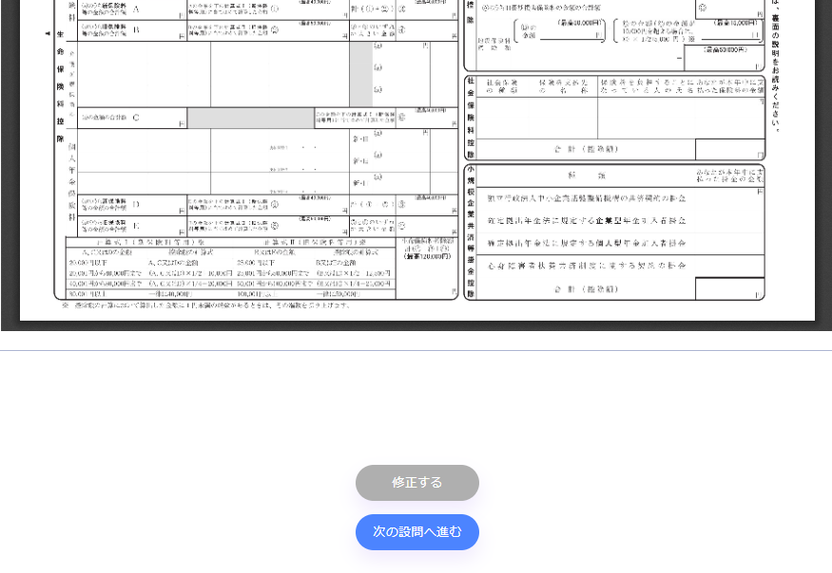
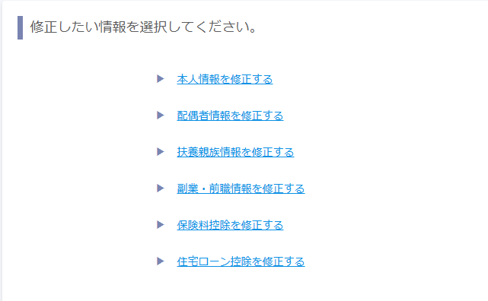
2 回答時の注意事項
注意 ⑤
「書類確認」の設問にて、[修正する]をクリックすることで特定の設問の修正ができます。
こちらの修正方法であれば、すでに回答した内容がリセットされることはありません。
修正したい内容をクリックし、
遷移先で入力内容を修正してください。

Slide 22
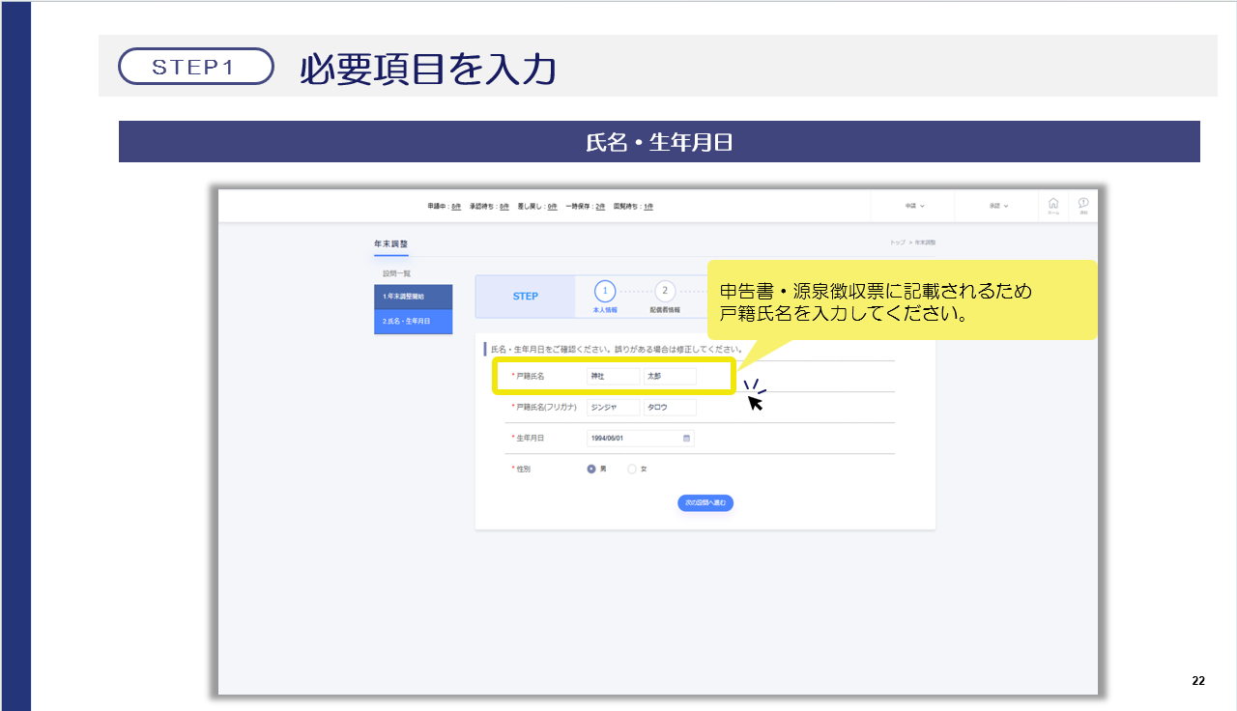
3 各項目解説ページ(P.22～)の見方
下記の表示は実際のジンジャーの画面上にある、設問一覧と一致しています。
※下記画像内では と記載のある部分が該当項目です。

Slide 23
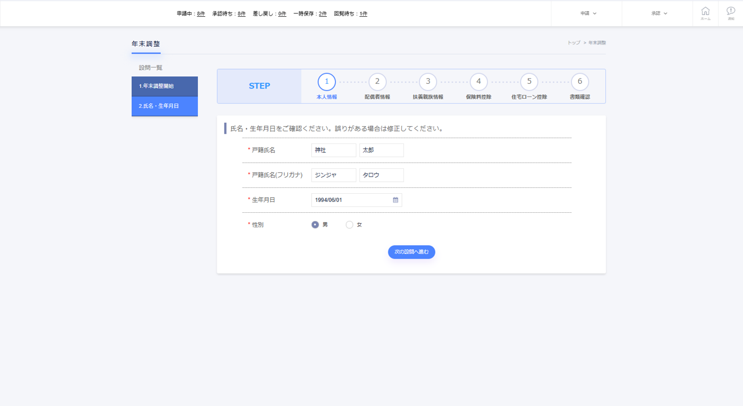
必要項目を入力する
STEP1
氏名・生年月日
申告書・源泉徴収票に記載されるため
戸籍氏名を入力してください。

Slide 24
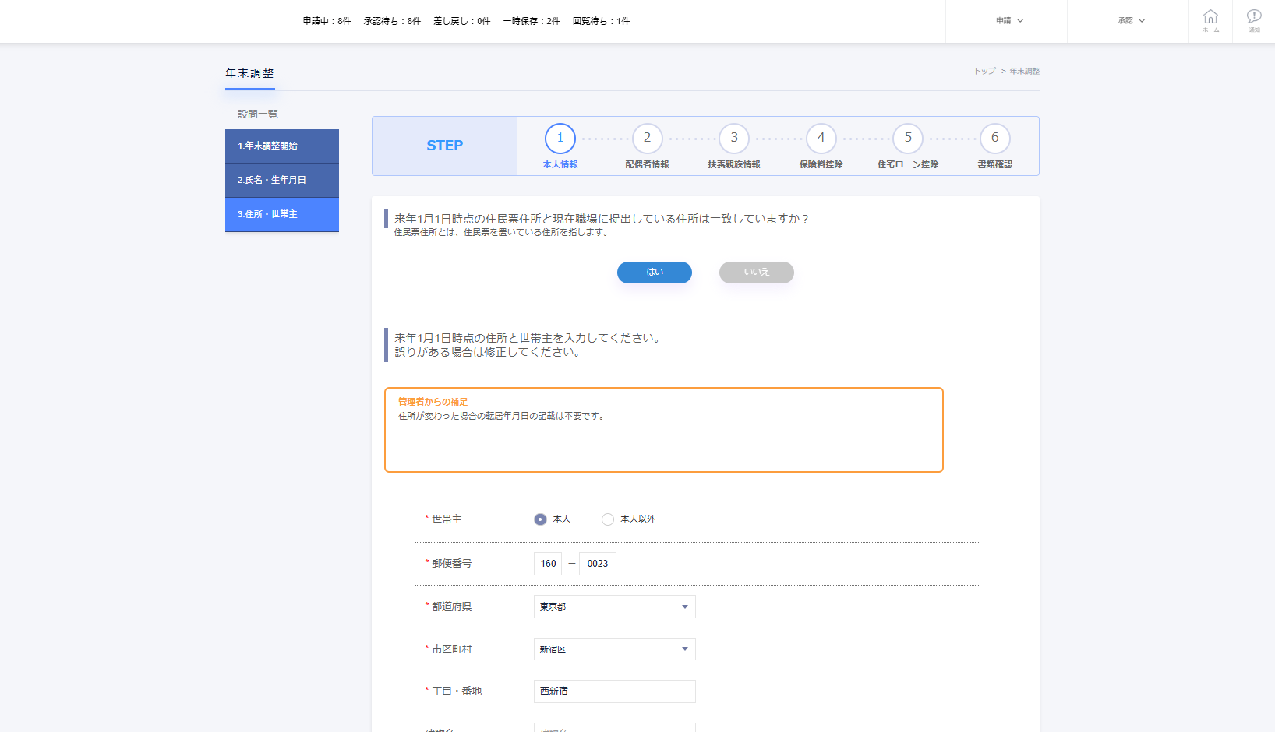
必要項目を入力する
STEP1
住所・世帯主
住民票住所と現住所が異なる場合は［いいえ］を選択し、現住所と住民票住所それぞれの情報を入力します。
世帯主欄はご自身が世帯主の場合は［本人］を選択し、ご自身以外が世帯主の場合は［本人以外］を選択後、
世帯主の氏名と性別を入力します。

Slide 25
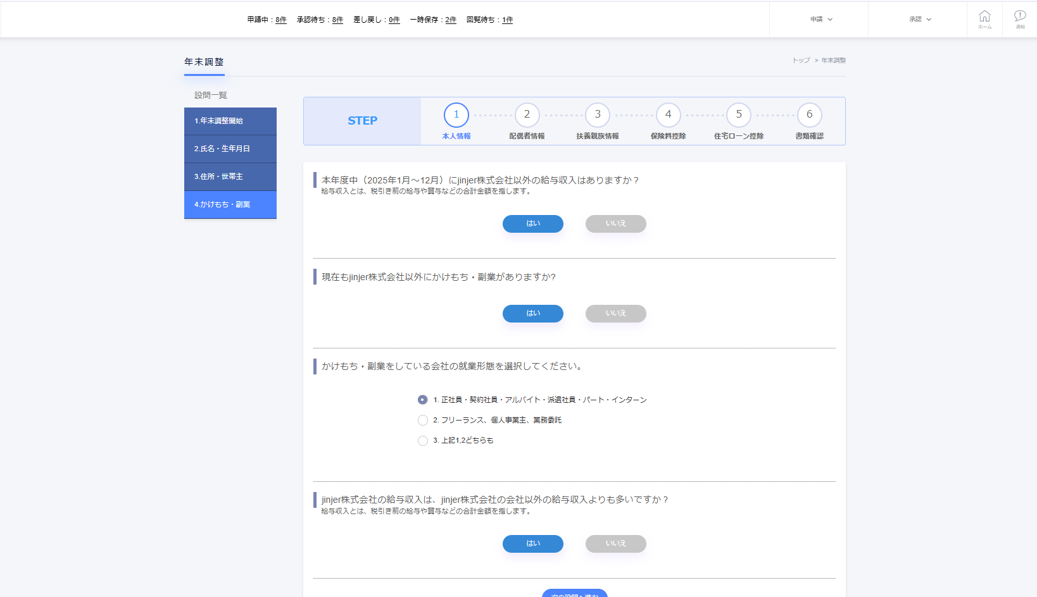
必要項目を入力する
STEP1
かけもち・副業
甲欄適用であれば［はい］を選択します。
［いいえ］を選択した場合は、回答は継続しますが、年末調整の対象外候補となります。

Slide 26
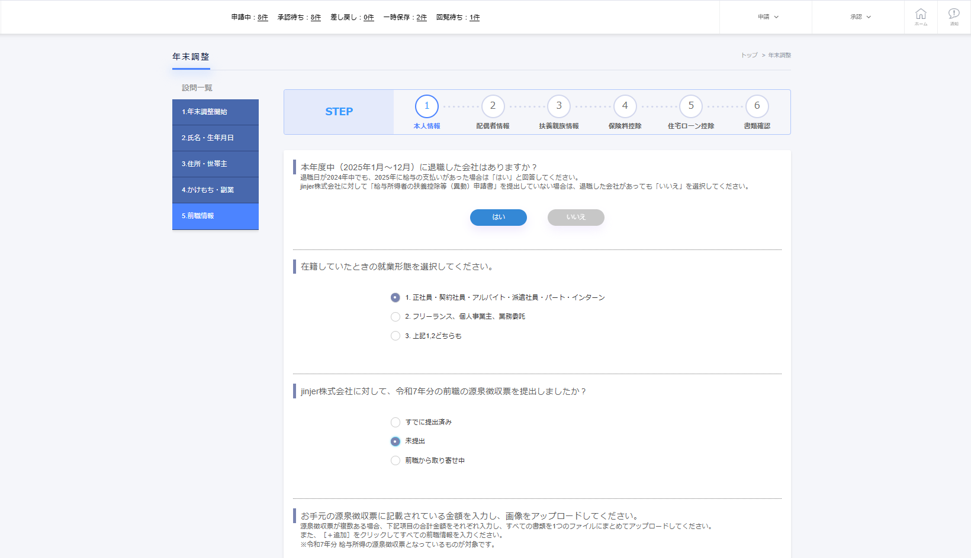
必要項目を入力する
STEP1
前職情報
源泉徴収票の添付もできます。
お手元に前職の源泉徴収票がある場合は、
［未提出］を選択し、前職の源泉徴収票の内容を入力します。

Slide 27
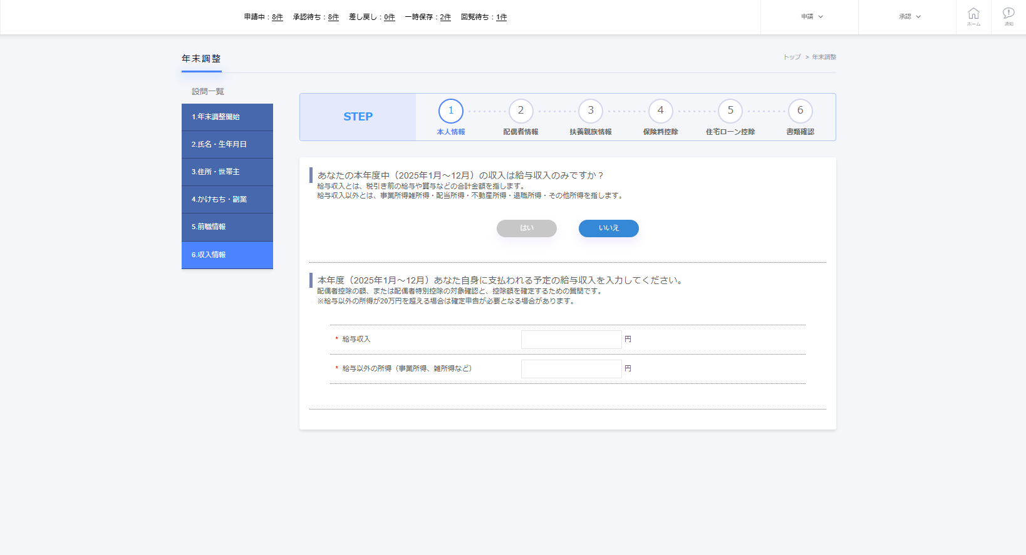
必要項目を入力する
STEP1
収入情報
給与収入以外に年金などの雑所得を
受け取っている場合は［いいえ］を選択し、
給与以外の所得欄に所得を入力します。
給与収入は2025年に受け取った収入をすべて入力します。
2025年に前職を退職している場合は前職の収入と
現職の収入の合算の金額を入力します。

Slide 28
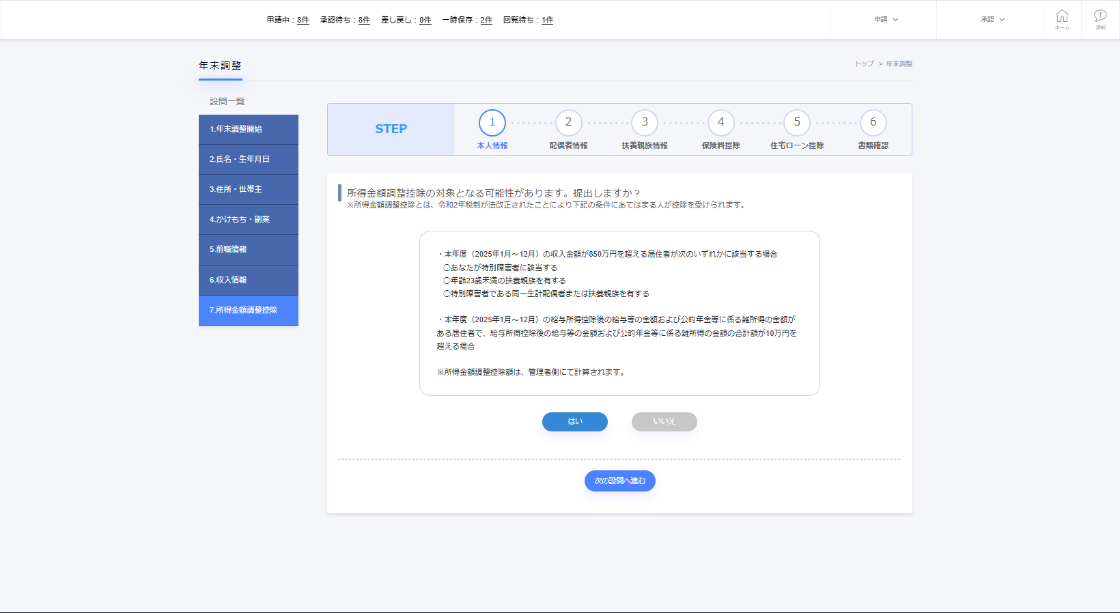
必要項目を入力する
STEP1
所得金額調整控除
1つ前の収入情報にて850万円より多い収入金額を入力した方に表示される回答項目です。
記載の条件を満たし、所得金額調整控除申告書の提出をする方は［はい］と選択します。

Slide 29
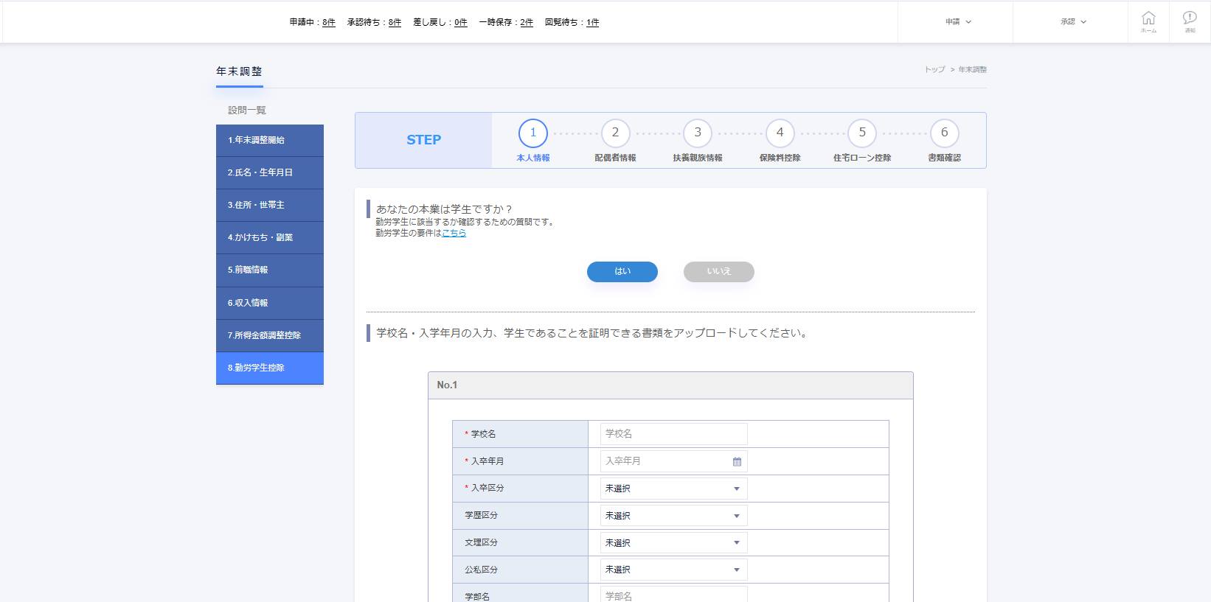
必要項目を入力する
STEP1
勤労学生控除（①）
勤労学生控除の対象となる方は、その年の12月31日時点で3つの要件すべてに該当する方です。
要件などの詳細はこちらの国税庁Webサイトを確認してください。
年末調整の回答者が勤労学生に該当する場合のみ
［はい］を選択し、必要な情報を入力します。

Slide 30
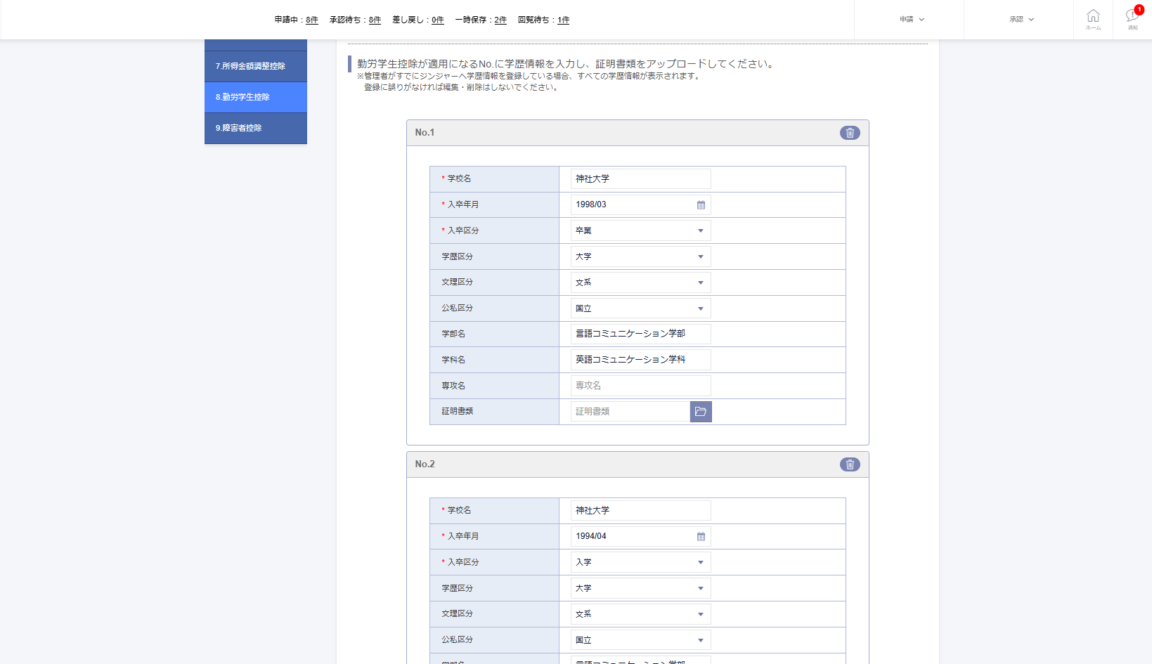
必要項目を入力する
STEP1
勤労学生控除（②）
管理者にてジンジャーにすでに登録されている学歴情報がすべて表示されます。
勤労学生控除を適用したい学歴情報の記載があり、内容が正しいか確認してください。
回答時の注意事項
管理者によって年調収集の回答が確定した際にジンジャー内の情報が書き換わります。
勤労学生控除の適用の有無を問わず、表示された学歴情報が正しい場合は
編集/削除の対応はしないでください。
No.1に勤労学生控除を適用したい
No.2は勤労学生控除を適用しない
適用しない場合でも削除はしないでください

Slide 31
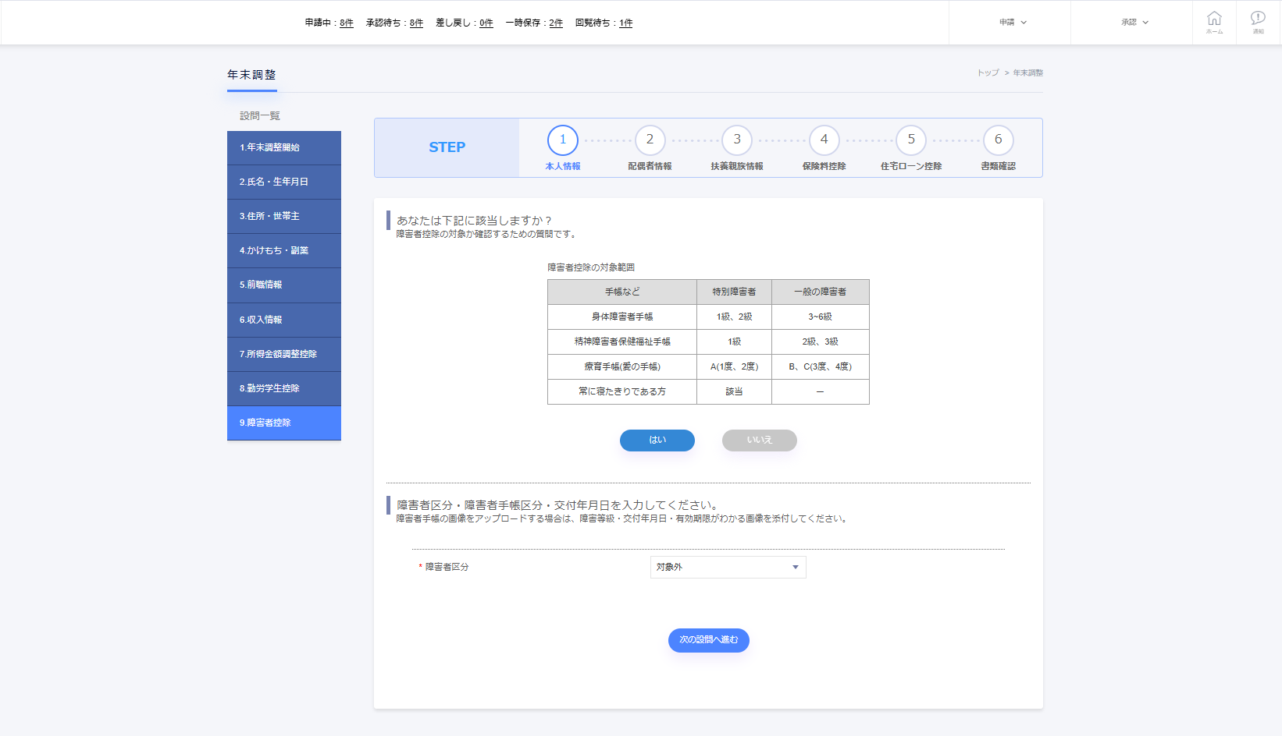
必要項目を入力する
STEP1
障害者控除
該当する方は［はい］を選択後、下記の対応をしてください。
・障害者区分の入力
・障害者手帳区分の入力
・交付年月日の入力

Slide 32
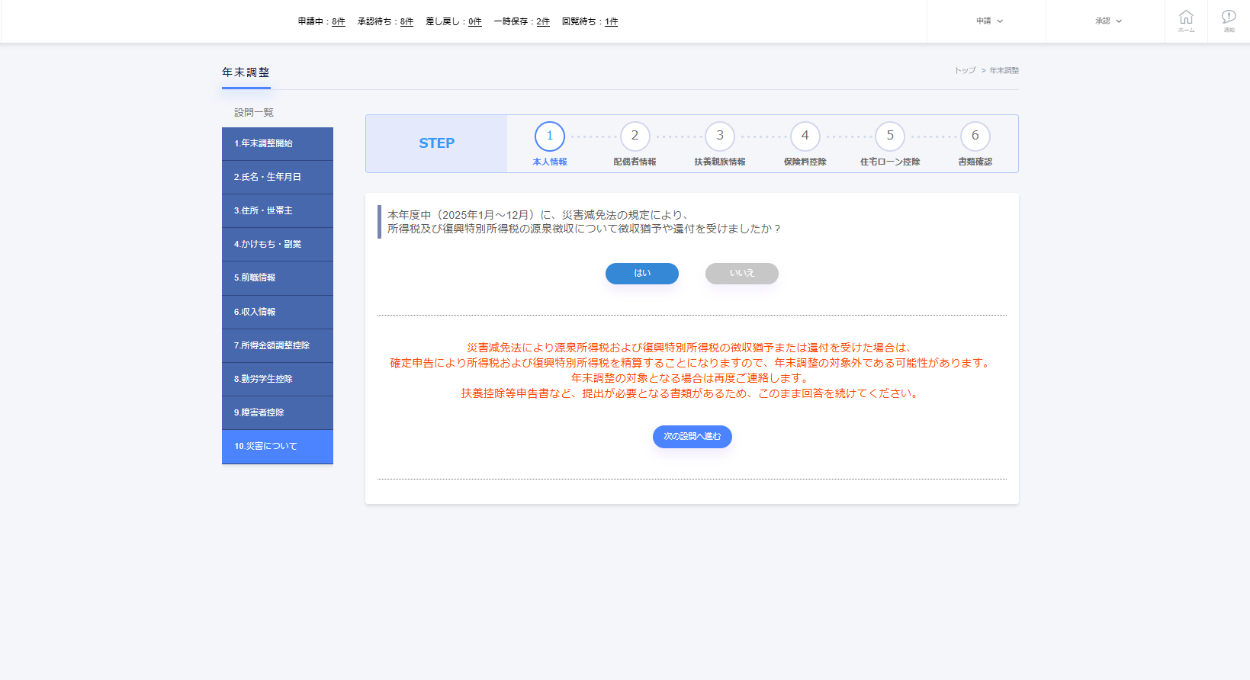
必要項目を入力する
STEP1
災害について
災害減免法とは、「災害によって受けた住宅や家財の損害金が控除の適応を受けない場合に、所得税が軽減される」というものです。要件などの詳細はこちらの国税庁Webサイトを確認してください。
災害減免法による所得税の軽減免除を受けた場合は
［はい］を選択します。
なお、回答は継続しますが、年末調整の対象外候補となります。

Slide 33
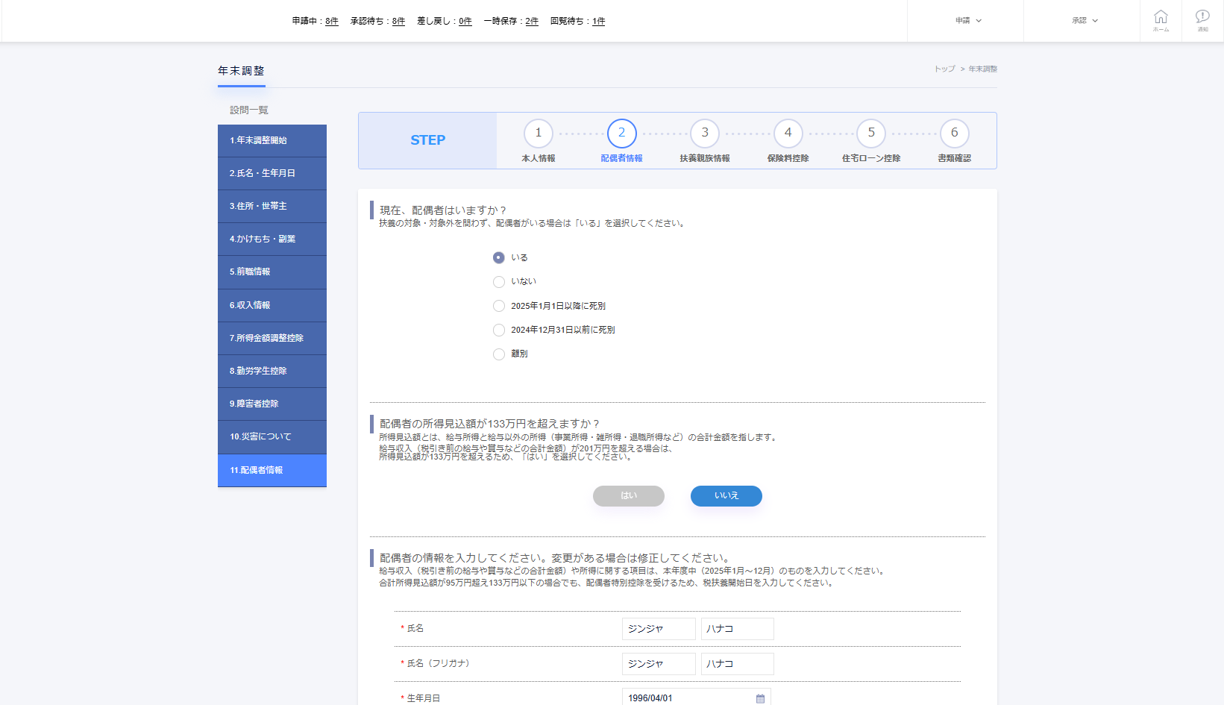
必要項目を入力する
STEP1
配偶者情報（①）
配偶者がいる場合は［はい］を選択し、
情報を入力します。
当年に死別した配偶者がいる場合は
「2025年1月1日以降に死別」を選択し、
情報を入力します。

Slide 34
必要項目を入力する
STEP1
配偶者情報（②）
配偶者について［いる］を選択されたうち、 所得見込額が133万円を超えない場合
（年収が201万円を超えない場合）は［いいえ］を選択します。

Slide 35
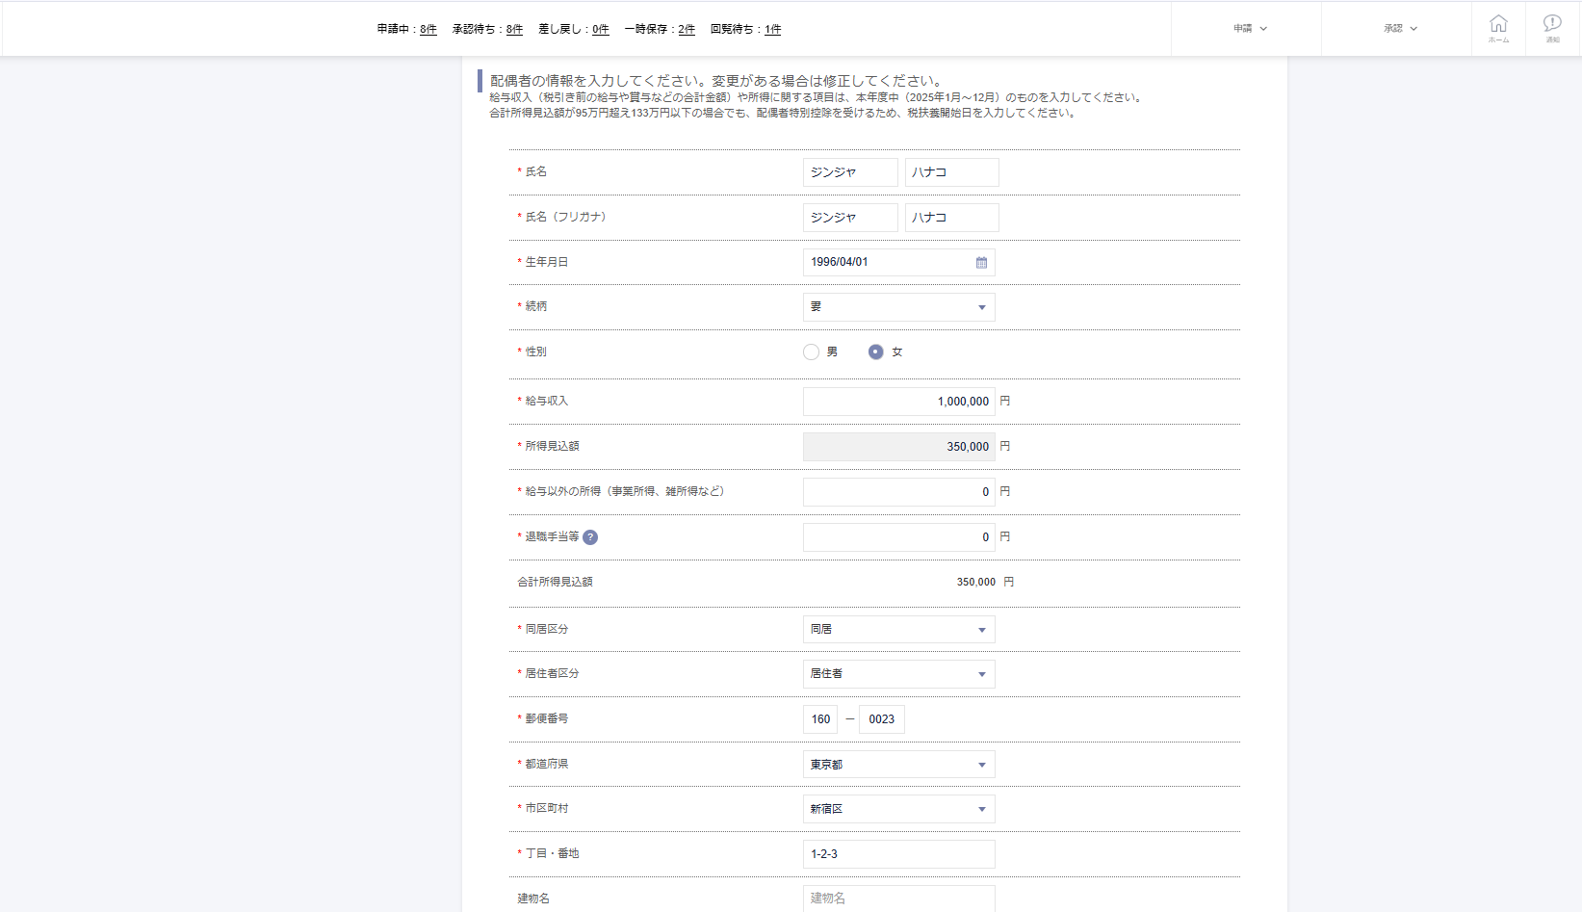
必要項目を入力する
STEP1
配偶者情報（③）
配偶者が本年度中に退職金を受け取り、
退職所得が発生する場合は入力してください。 発生しない場合は「0」を入力してください。

Slide 36
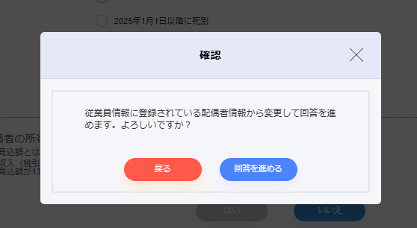
必要項目を入力する
STEP1
配偶者情報（④）
注意
すでにジンジャー上に扶養家族の情報が登録されている場合、配偶者、そのほかの親族情報に
関する設問では登録内容に応じてデフォルトの値が表示されます。
そこから情報の更新または削除する場合は以下のアラートが表示されます。
更新/削除をした場合はジンジャー上の情報が上書かれるため、注意してください。

Slide 37
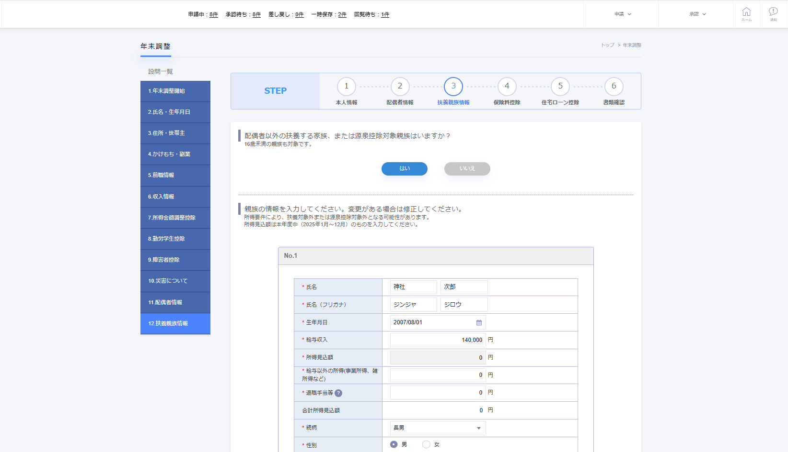
必要項目を入力する
STEP1
扶養控除情報（①）
配偶者以外の扶養親族・源泉控除対象親族がいる場合は［はい］を選択し、情報を入力します。

Slide 38
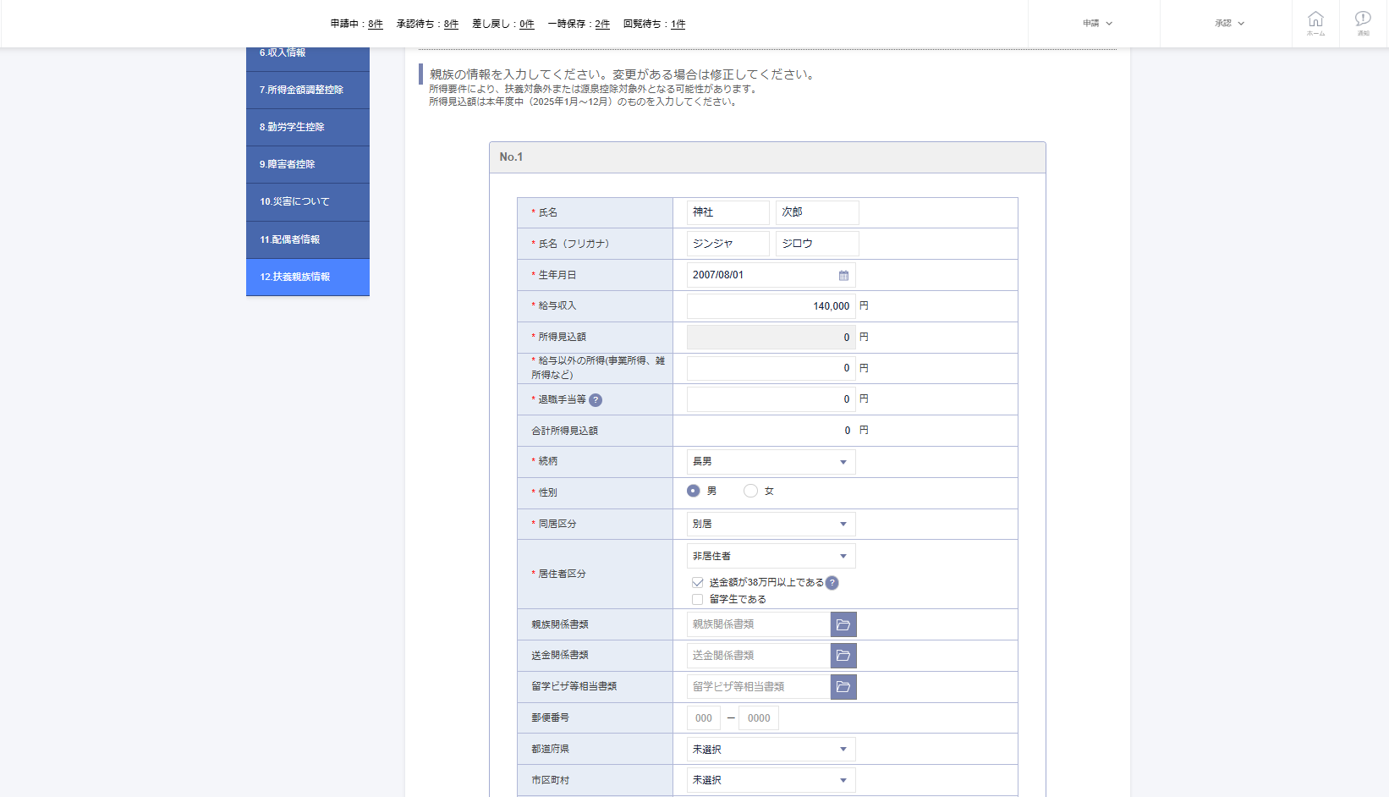
必要項目を入力する
STEP1
扶養控除情報（②）
所得見込額は給与収入に入力した値をもとに
自動算出されるため入力/編集はできません。
扶養親族が本年度中に退職金を受け取り、退職所得が発生する
場合は入力します。発生しない場合は「0」を入力します。

Slide 39
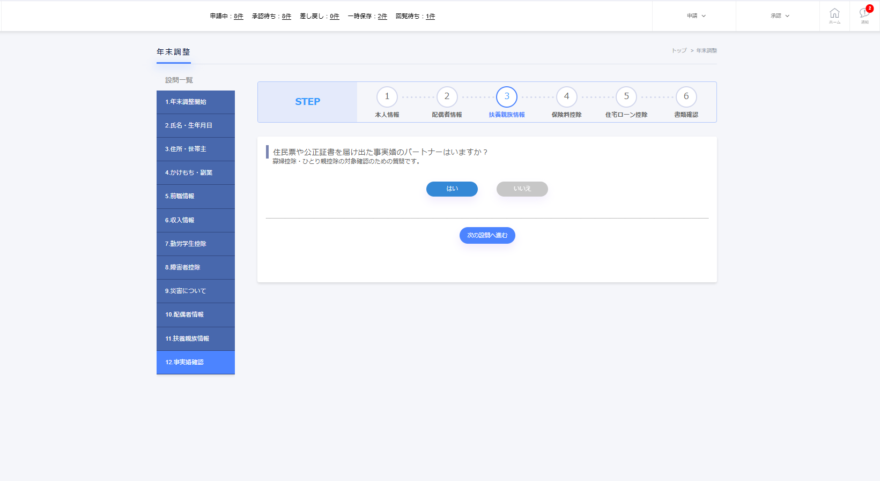
必要項目を入力する
STEP1
事実婚確認
P.31の配偶者情報の設問にて、配偶者が［いる］と選択した場合、本設問はスキップされます。
寡婦控除・ひとり親控除の適用に影響します。寡婦もしくはひとり親に該当する場合は
［いいえ］を選択します。

Slide 40
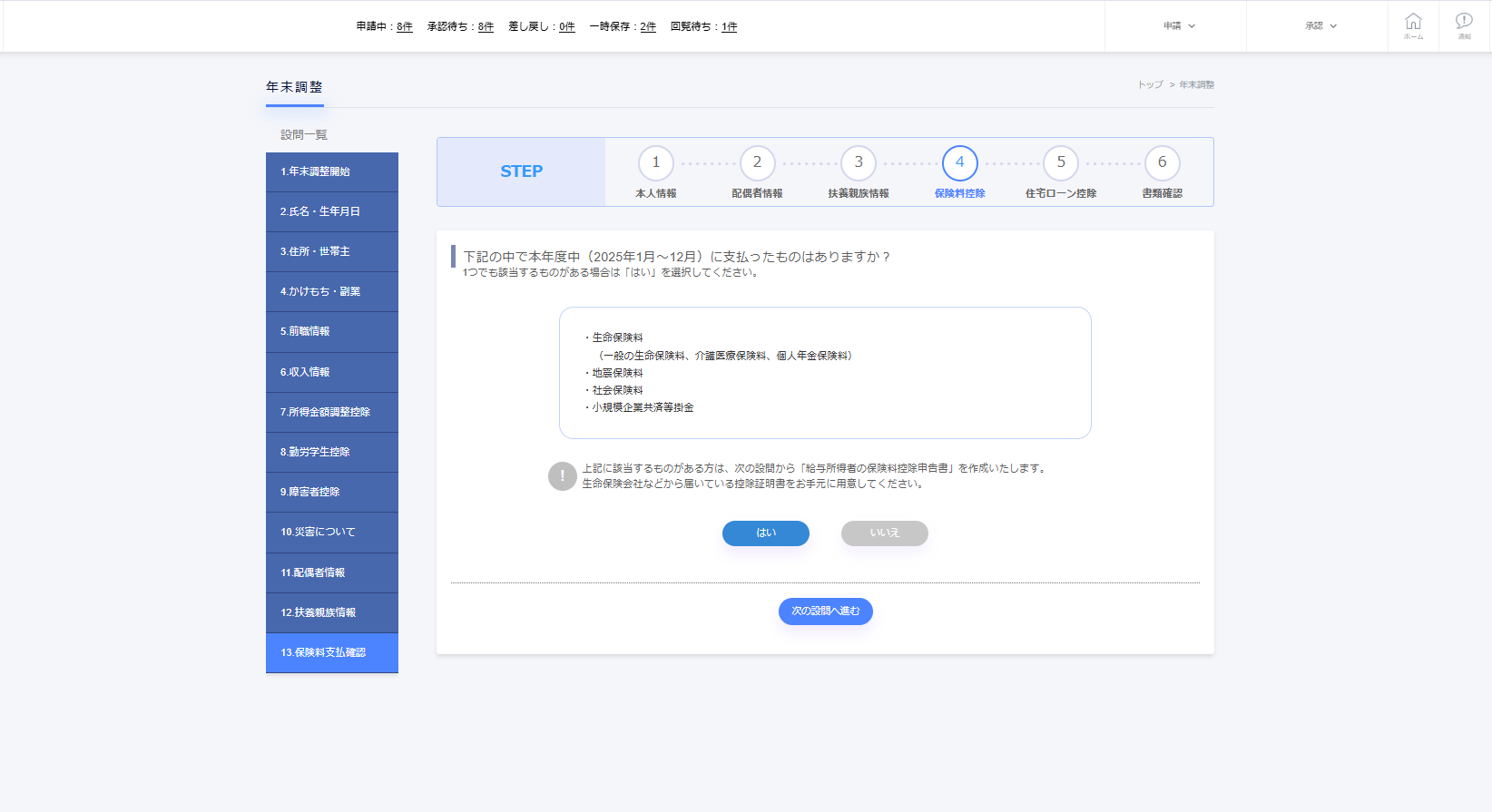
必要項目を入力する
STEP1
保険料支払確認
［はい］を選択すると、各控除（生命保険・地震保険・社会保険・小規模企業共済保険控除）の
情報を入力するページに移動します。
各種控除証明書に記載されている情報が必要です。
控除証明書を用意してください。

Slide 41
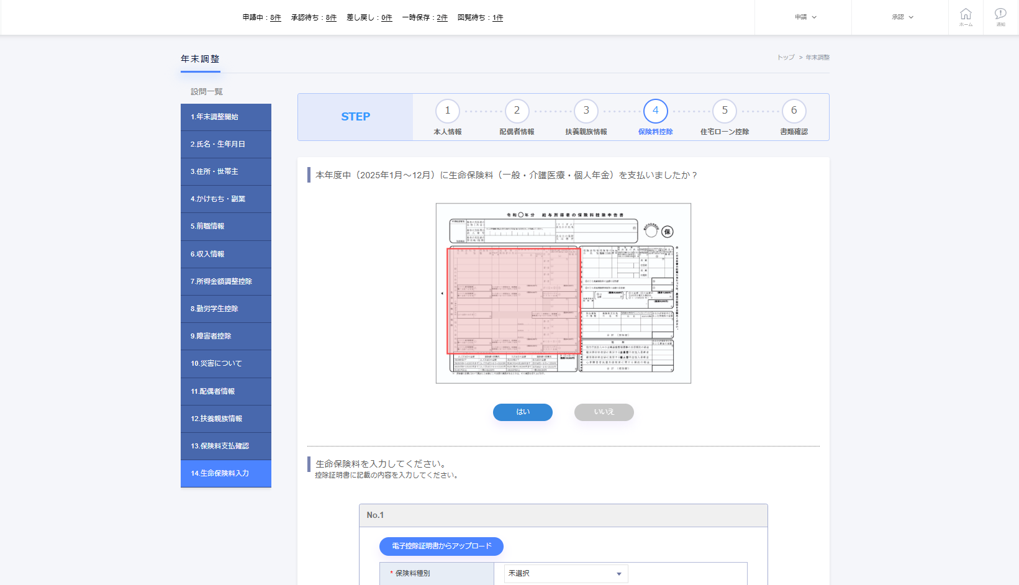
必要項目を入力する
STEP1
生命保険料入力（①）
生命保険料控除を適用したい場合は［はい］を選択します。
団体保険加入者の場合は［いいえ］を選択できません。

Slide 42
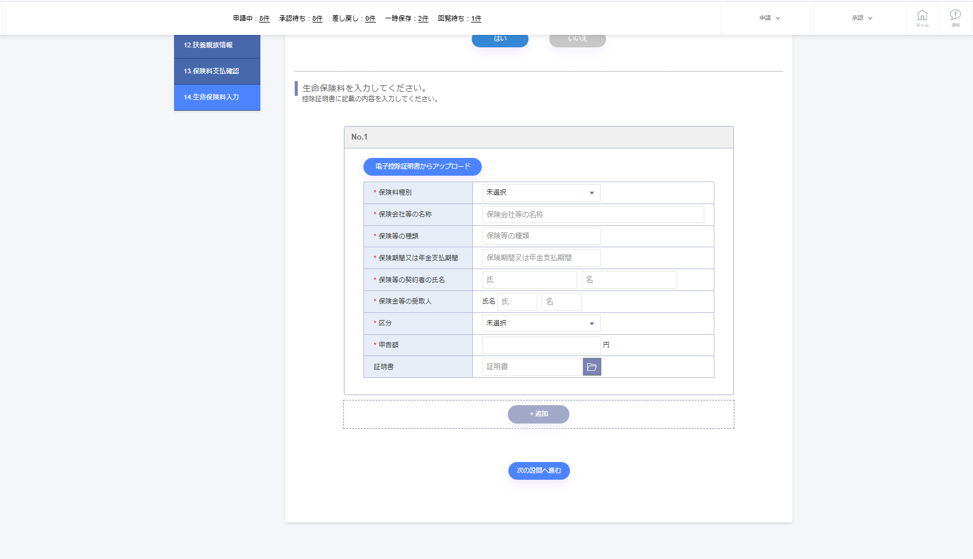
必要項目を入力する
STEP1
生命保険料入力（②）
団体保険を事前に取り込んでいる場合
団体保険の情報を人事担当者などがすでにジンジャー上に登録している場合、
団体保険加入者の場合は、事前に情報が反映されています。
空欄の項目のみ入力ください。
空欄の項目のみ入力ください。

Slide 43
必要項目を入力する
STEP1
生命保険料入力（②－1：手動入力の場合）
一般・介護医療・個人年金から種類を選択します。
控除証明書に記載されている「年金の種類」
または「保険の種類」を入力します。
生命保険料控除証明書に記載されている
適用制度より「新契約」「旧契約」か選択します。
控除証明書に「○○申告額」・「申告額」の項目で記載されている
年間に支払った金額を入力します。
※生命保険会社によって名称は異なります。

Slide 44
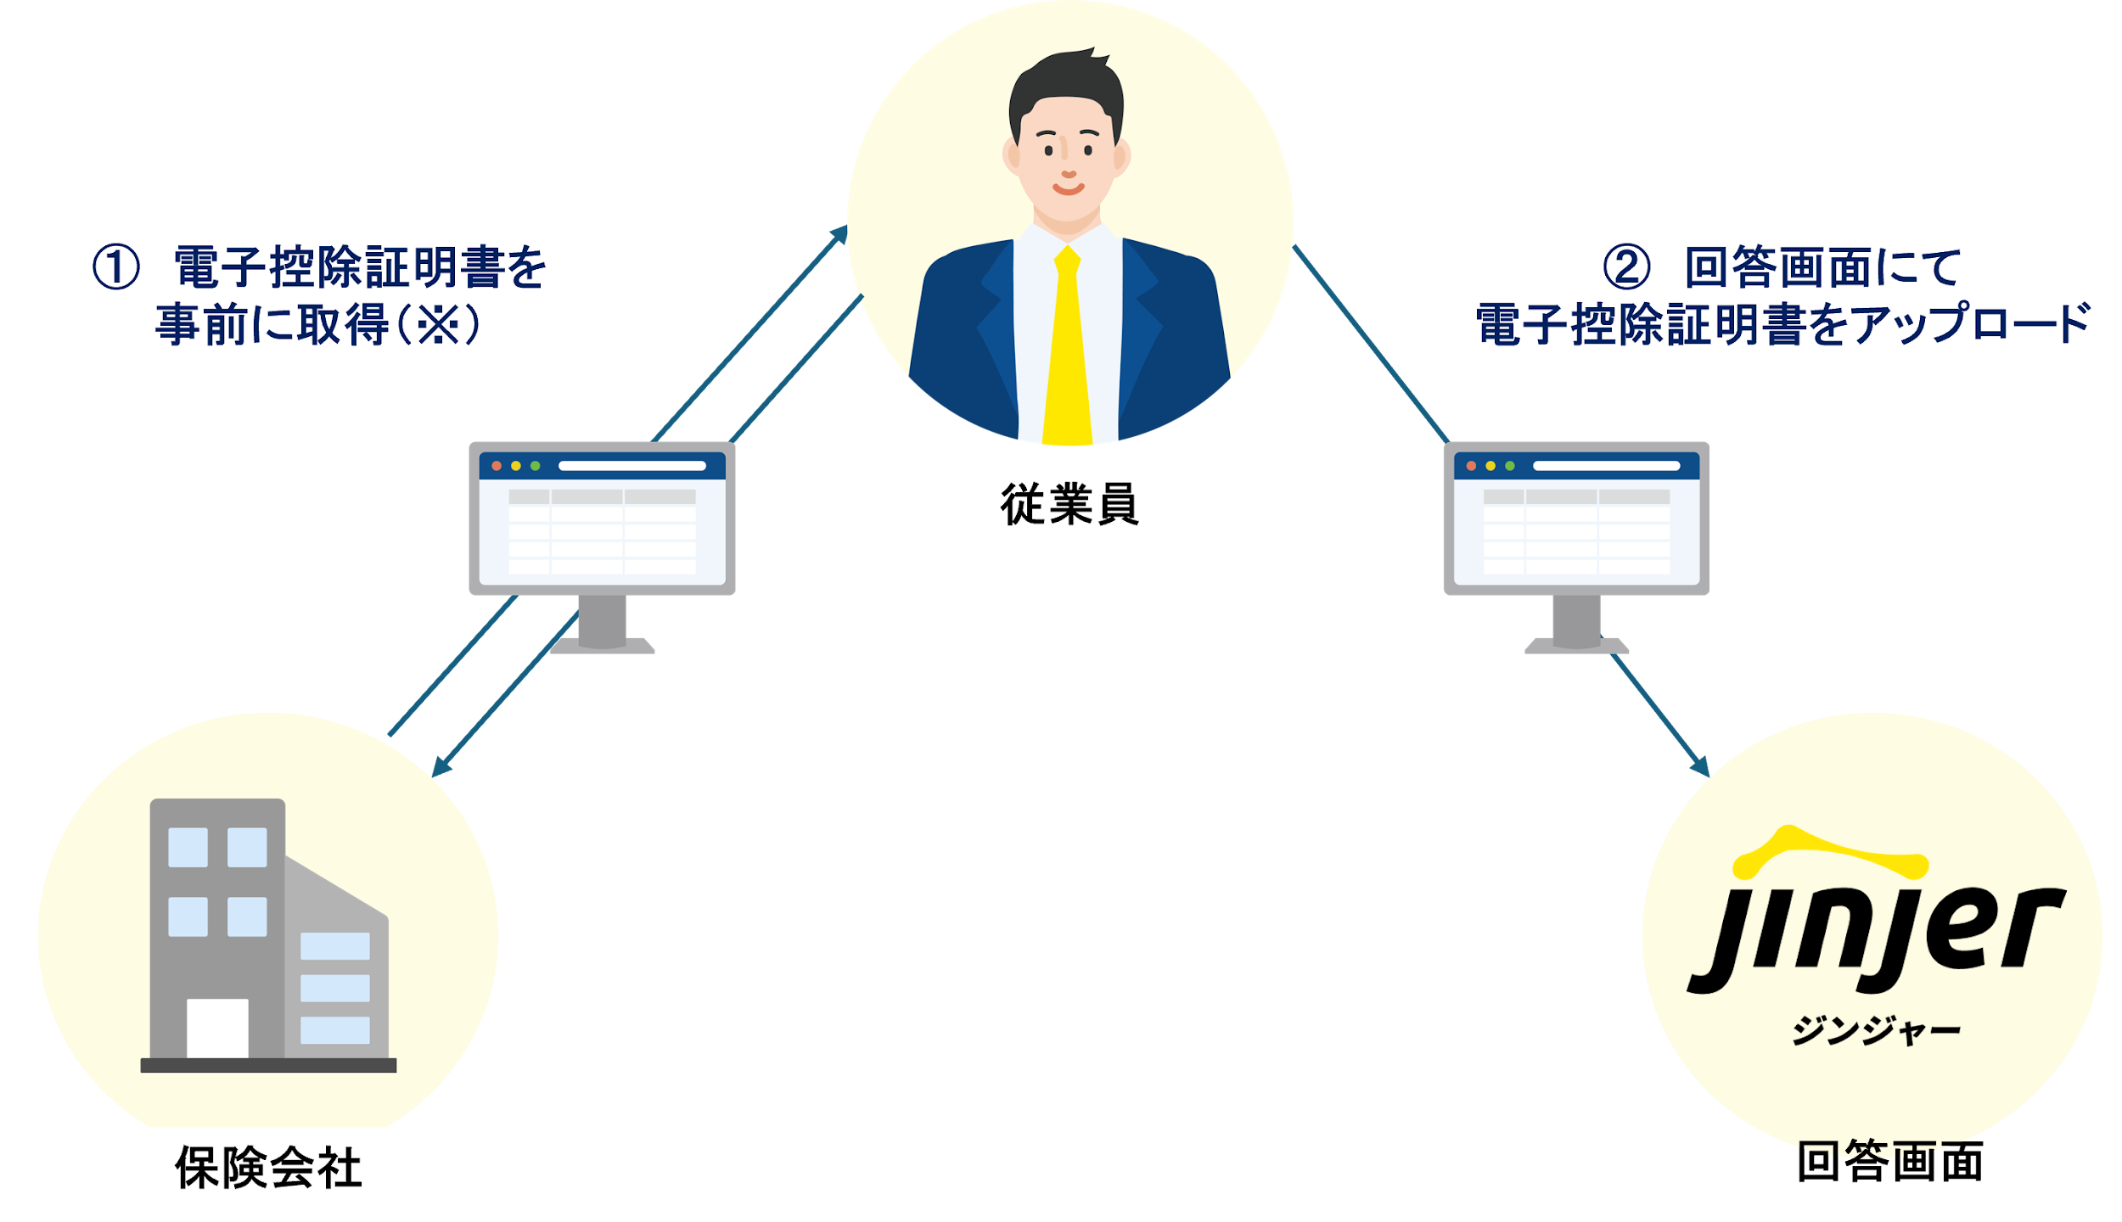
必要項目を入力する
STEP1
生命保険料入力（②－2：電子控除証明書からアップロードの場合）
電子控除証明書からアップロードをする場合、事前にご契約の生命保険会社で電子データ（XMLファイル）を取得してください。
注意
電子控除証明書の取得方法は自動でのメール通知やお客さまWebサイトでのダウンロードなど、各保険会社に応じて異なります。確認してください。

Slide 45

必要項目を入力する
STEP1
生命保険料入力（②－2：電子控除証明書からアップロードの場合）
[電子控除証明書からアップロード］にて
XML形式のデータをアップロードします。
アップロードした情報を元に自動で入力項目に値が入ります。

Slide 46
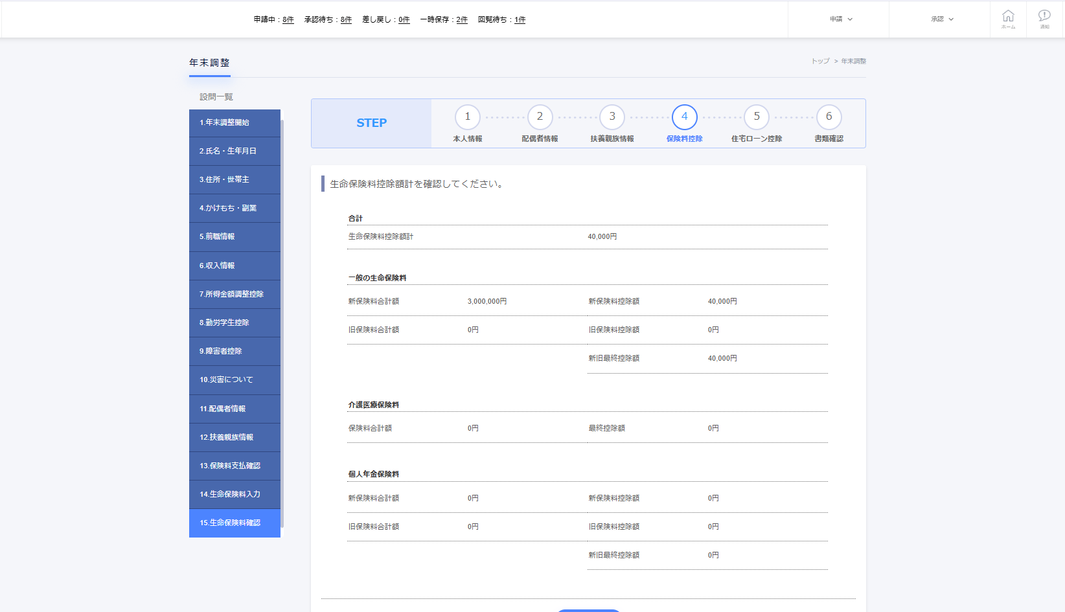
必要項目を入力する
STEP1
生命保険料入力（③）
作成した内容が次のページで表示されます。
内容に誤りがないか確認してください。

Slide 47
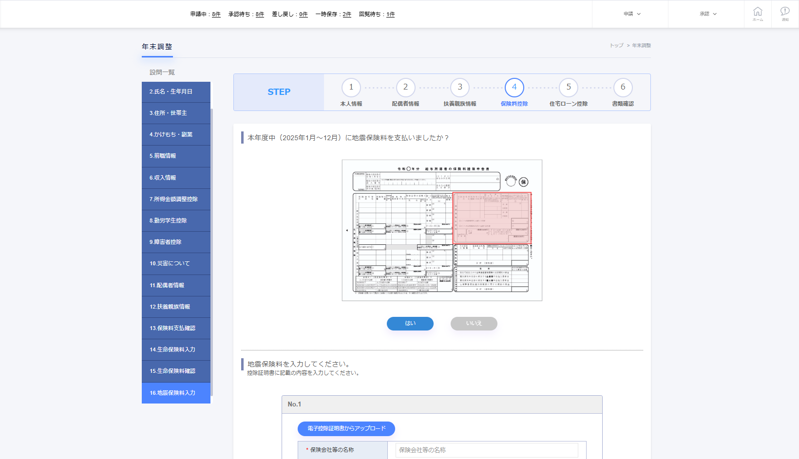
必要項目を入力する
STEP1
地震保険料入力（①）
地震保険の支払いがある場合は［はい］を選択後、地震保険料控除証明書の内容を入力します。

Slide 48
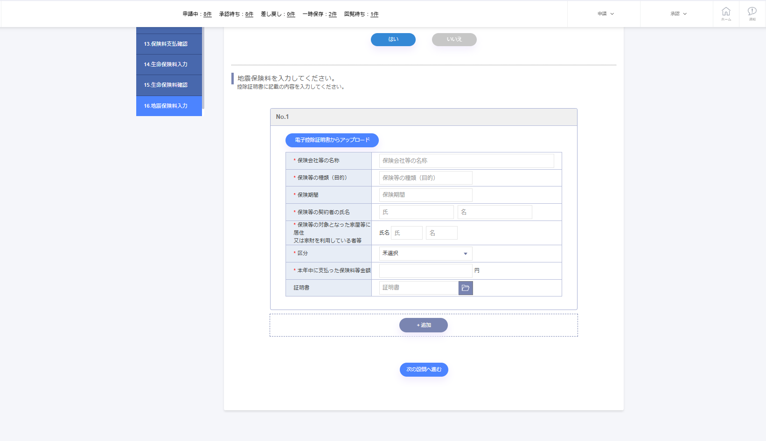
必要項目を入力する
STEP1
地震保険料入力（②－1：手動入力の場合）
加入している地震保険の情報を入力します。

Slide 49
必要項目を入力する
STEP1
地震保険料入力（②－2：電子控除証明書からアップロードの場合）
電子控除証明書からアップロードをおこなう場合、事前にご契約の地震保険会社より電子データ（XMLファイル）を取得してください。
注意
電子控除証明書の取得方法は自動でのメール通知やお客さまWebサイトでのダウンロードなど、各保険会社に応じて異なります。確認してください。

Slide 50
必要項目を入力する
STEP1
地震保険料入力（②－2：電子控除証明書からアップロードの場合）
[電子控除証明書からアップロード］にて
XML形式のデータをアップロードします。
アップロードした情報を元に自動で入力項目に値が入ります。

Slide 51
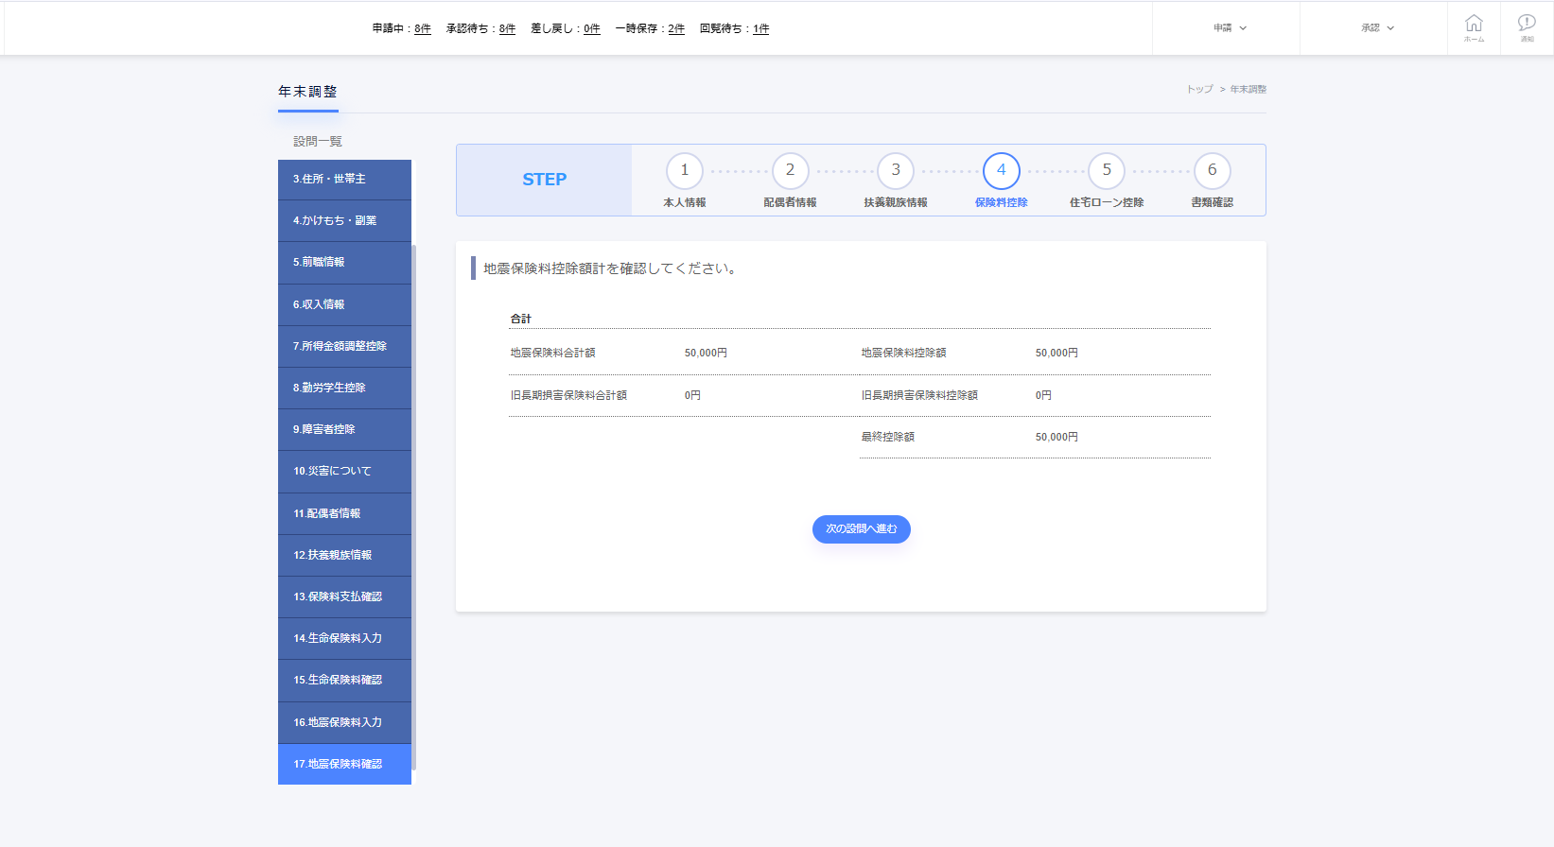
必要項目を入力する
STEP1
地震保険料入力（③）
作成した内容が次のページで表示されます。
内容に誤りがないか確認してください。

Slide 52
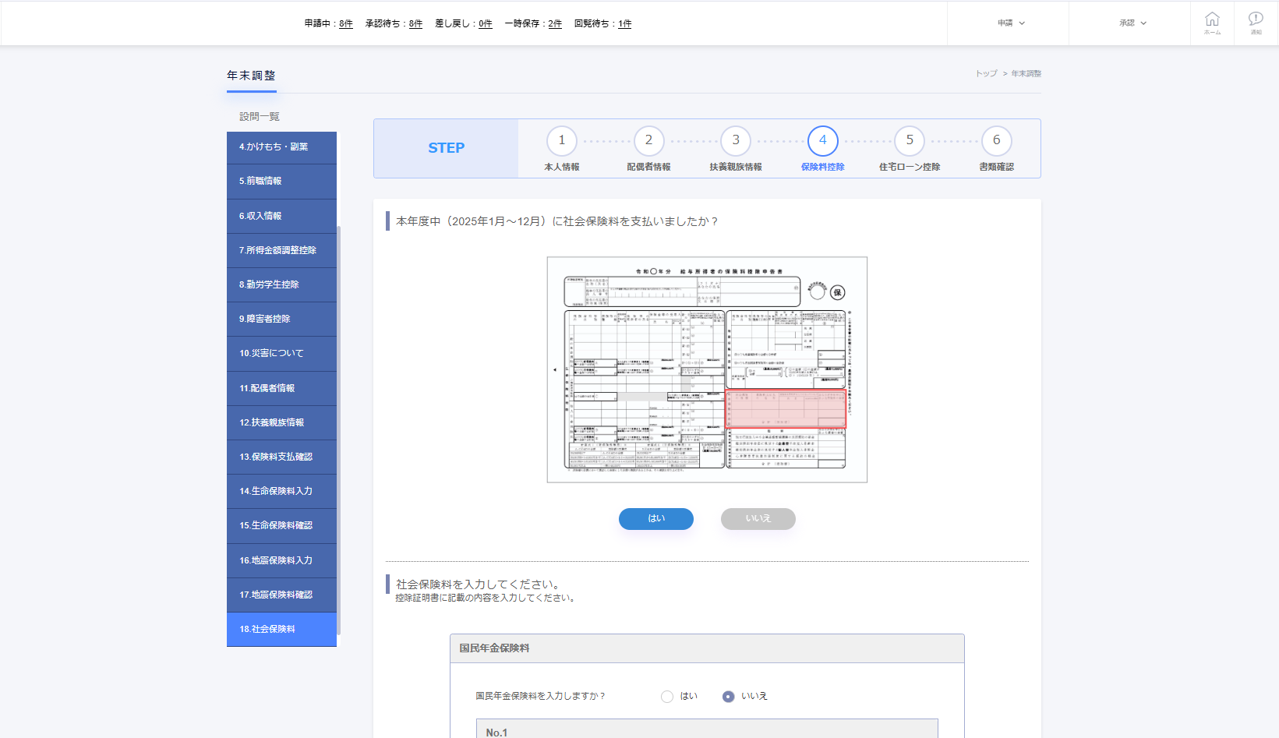
必要項目を入力する
STEP1
社会保険料（①）
年内に給与徴収ではなく、個人で納付した社会保険料があれば［はい］を選択します。
(例)国民年金、国民健康保険

Slide 53
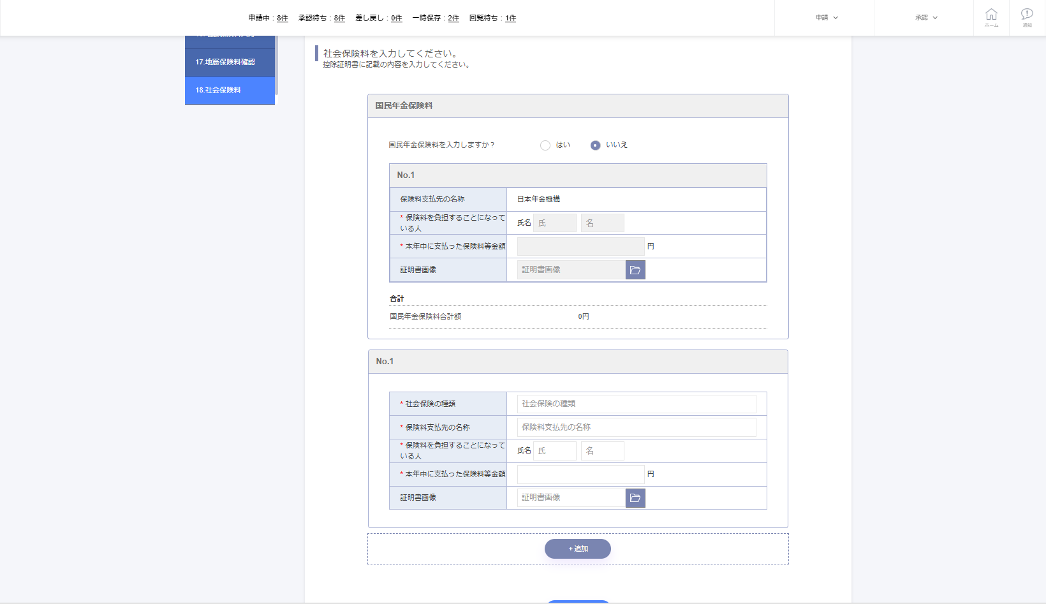
必要項目を入力する
STEP1
社会保険料（②）
国民年金保険の控除を受ける場合は
［はい］を選択します。
追加で控除に含めたい、社会保険料を入力します。

Slide 54
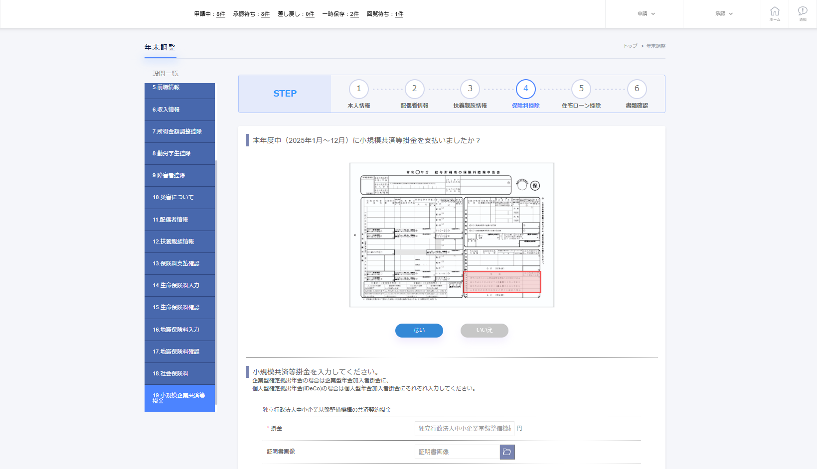
必要項目を入力する
STEP1
小規模企業共済等掛金 （①）
小規模企業共済等掛金控除を適用されたい
場合は［はい］を選択します。

Slide 55
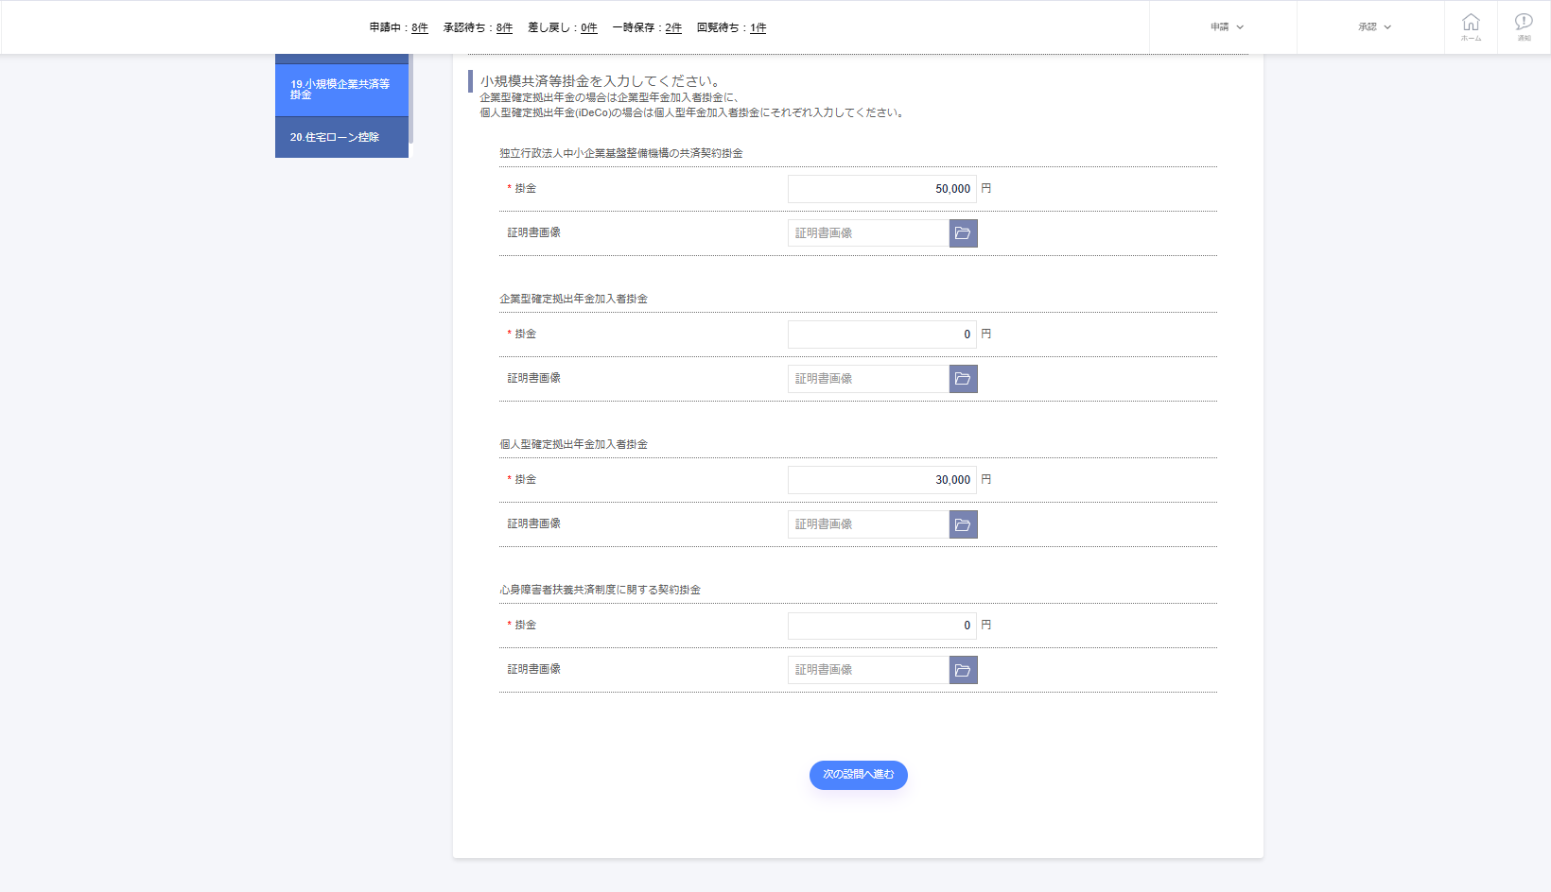
必要項目を入力する
STEP1
小規模企業共済等掛金 （②）
小規模企業共済等掛金の情報を入力します。該当しないものは「0」円で入力します。
※企業型確定拠出年金加入者掛け金を管理者がすでにジンジャー上に登録している場合、事前に情報が反映され、編集できません。

Slide 56
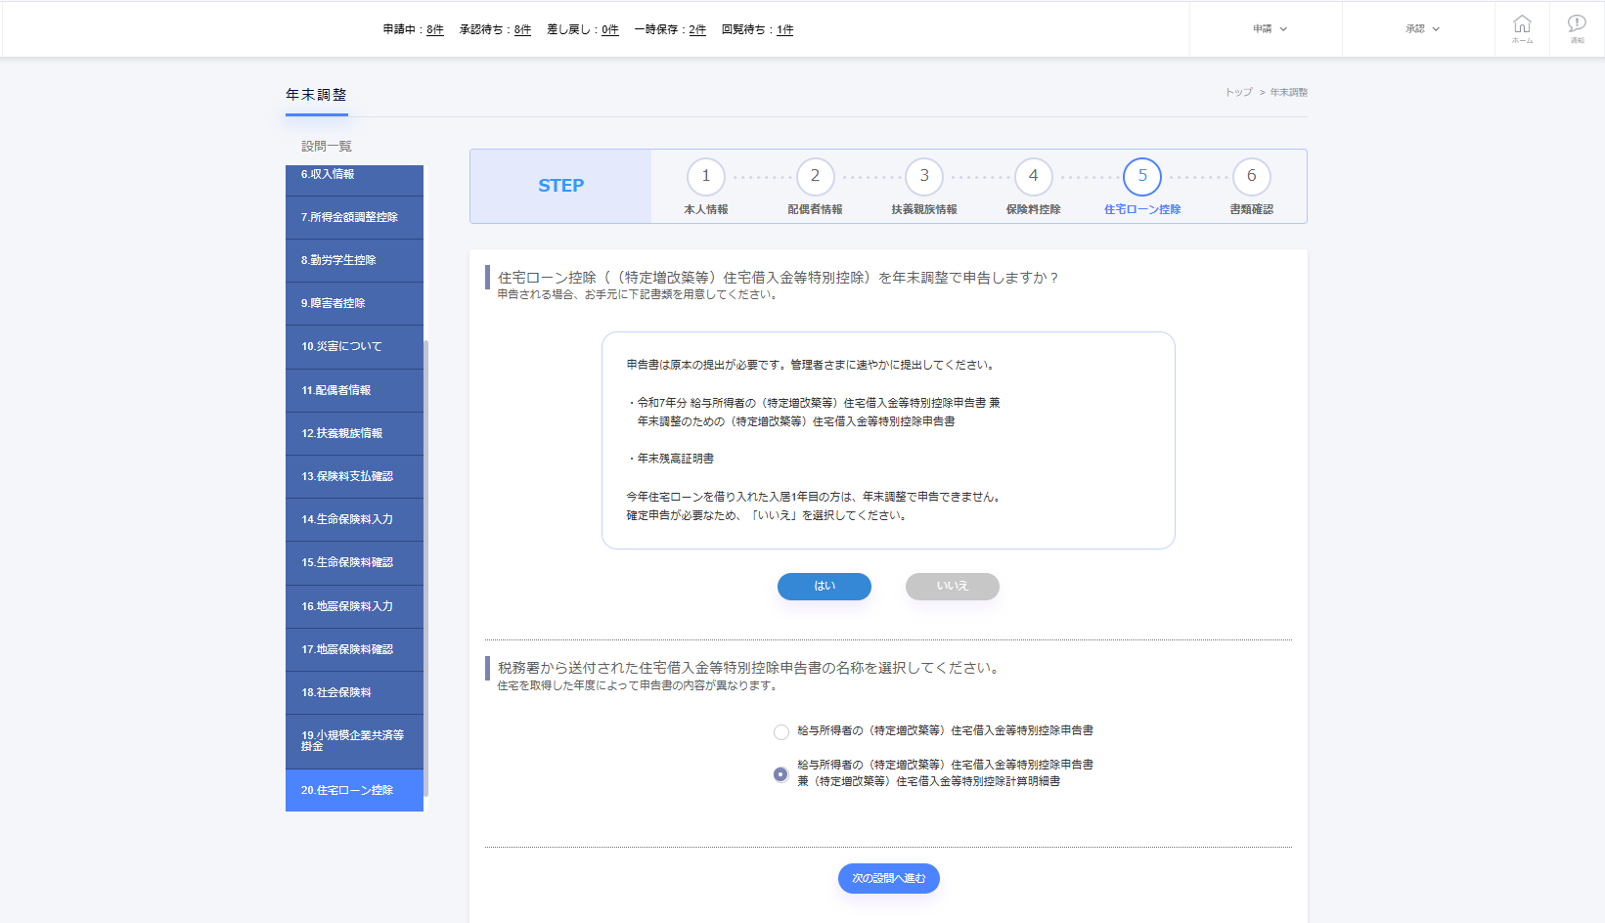
必要項目を入力する
STEP1
住宅ローン控除（①）
住宅ローン控除を適用したい場合は［はい］を選択してください。 ［はい］を選択のうえ［次の設問へ進む］をクリックすると
住宅ローン控除に関する設問が続きます。
そのまま回答を続けてください。

Slide 57
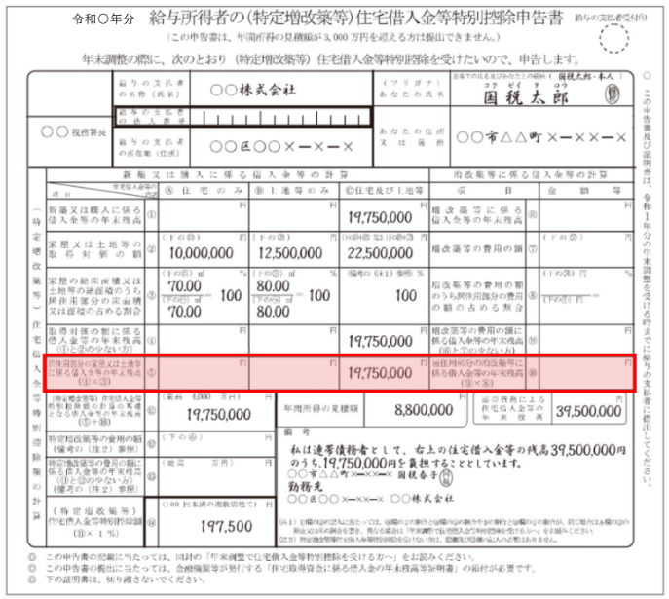
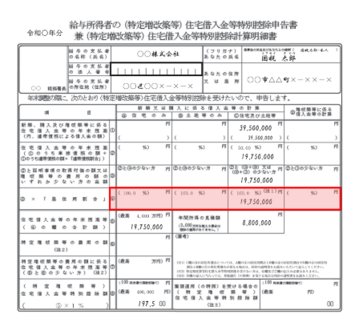
必要項目を入力する
STEP1
住宅ローン控除（②）
以降は、質問に沿って各フォーマットの画像を用いて入力該当箇所が赤枠で表示されます。
該当箇所に金額の記載がある場合は［はい］を選択後、金額を入力します。
(例1)「給与所得者の（特定増改築等）住宅借入金等特別控除申告書」
を選択いただいた場合
(例2)「給与所得者の（特定増改築等）住宅借入金等特別控除申告書
兼（特定増改築等）住宅借入金等特別控除計算明細書」を選択いただいた場合

Slide 58
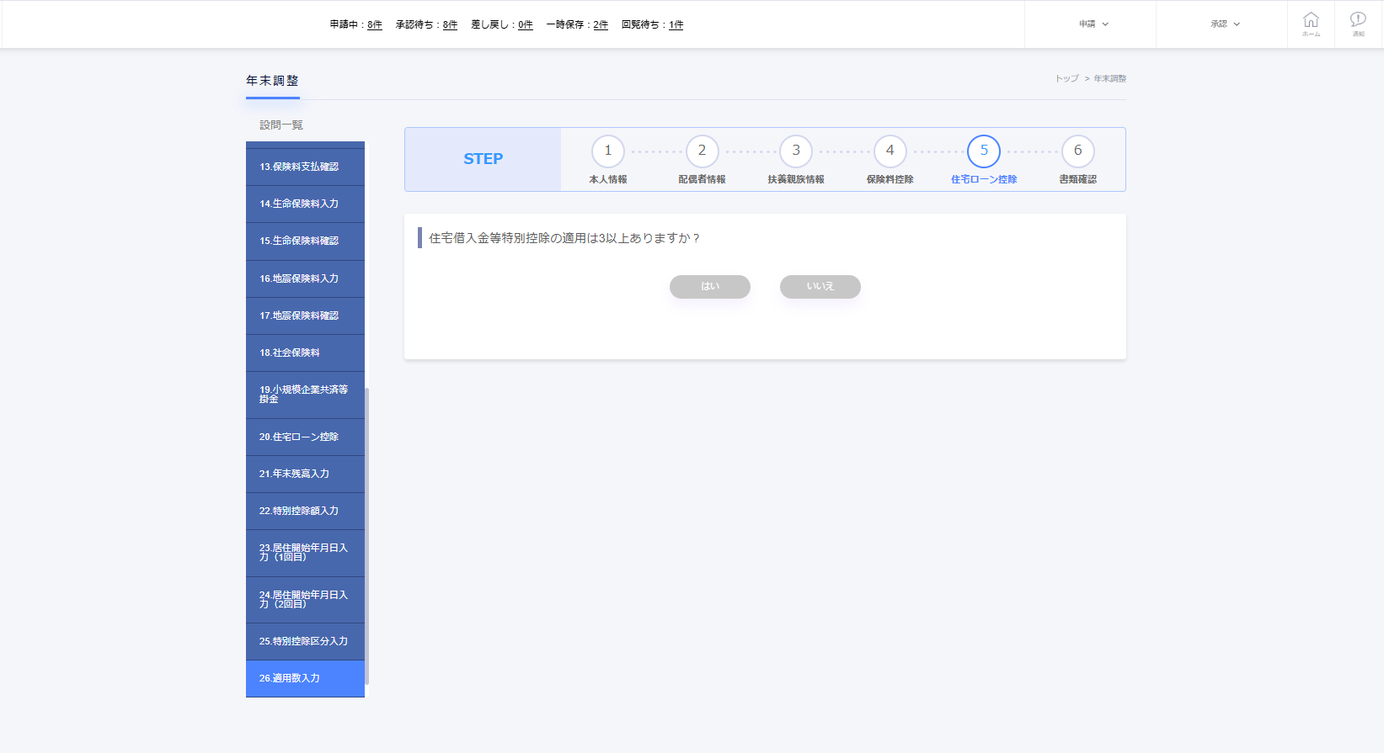
必要項目を入力する
STEP1
住宅ローン控除（③）
この設問が住宅ローン控除についての最終設問です。

Slide 59
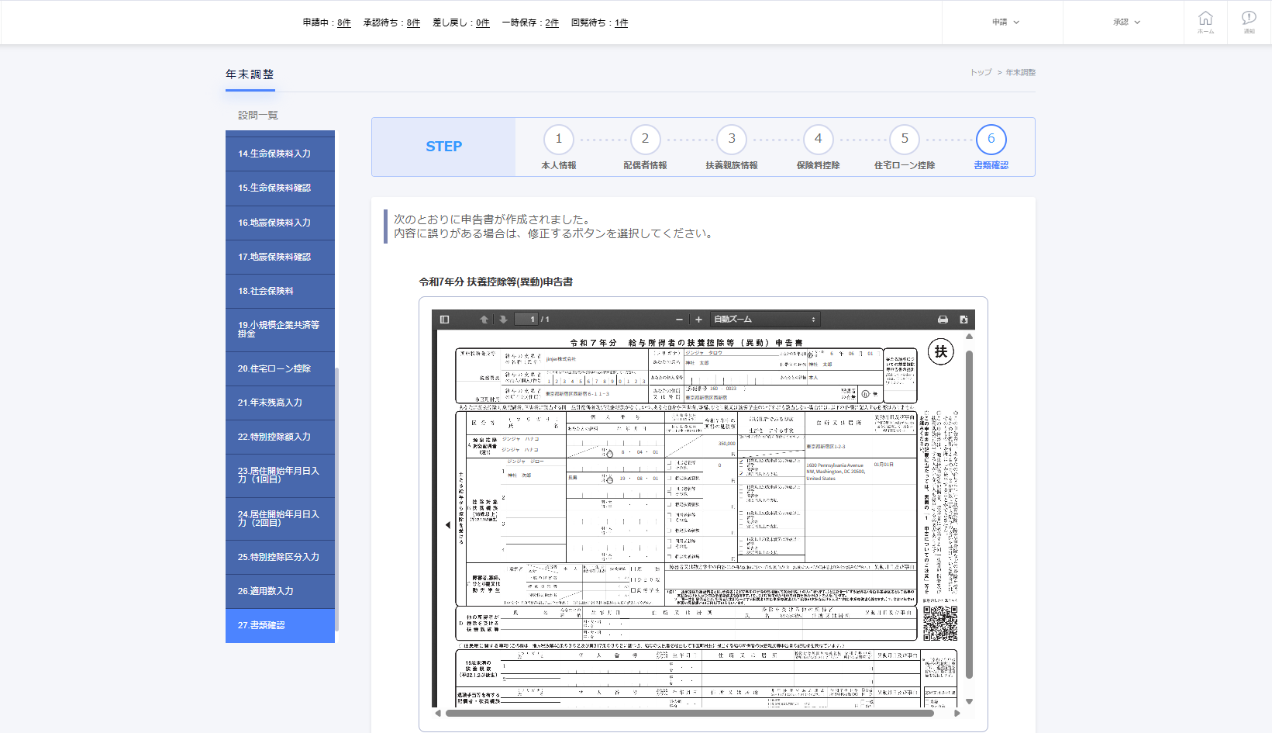
書類確認をする
STEP2
書類確認（①）
回答結果をもとに作成された、各種申告書の記載内容を確認します。
申告書が見にくい場合はこちらで拡大・縮小できます。
画像を保存・印刷したい場合はこちらをクリックします。

Slide 60
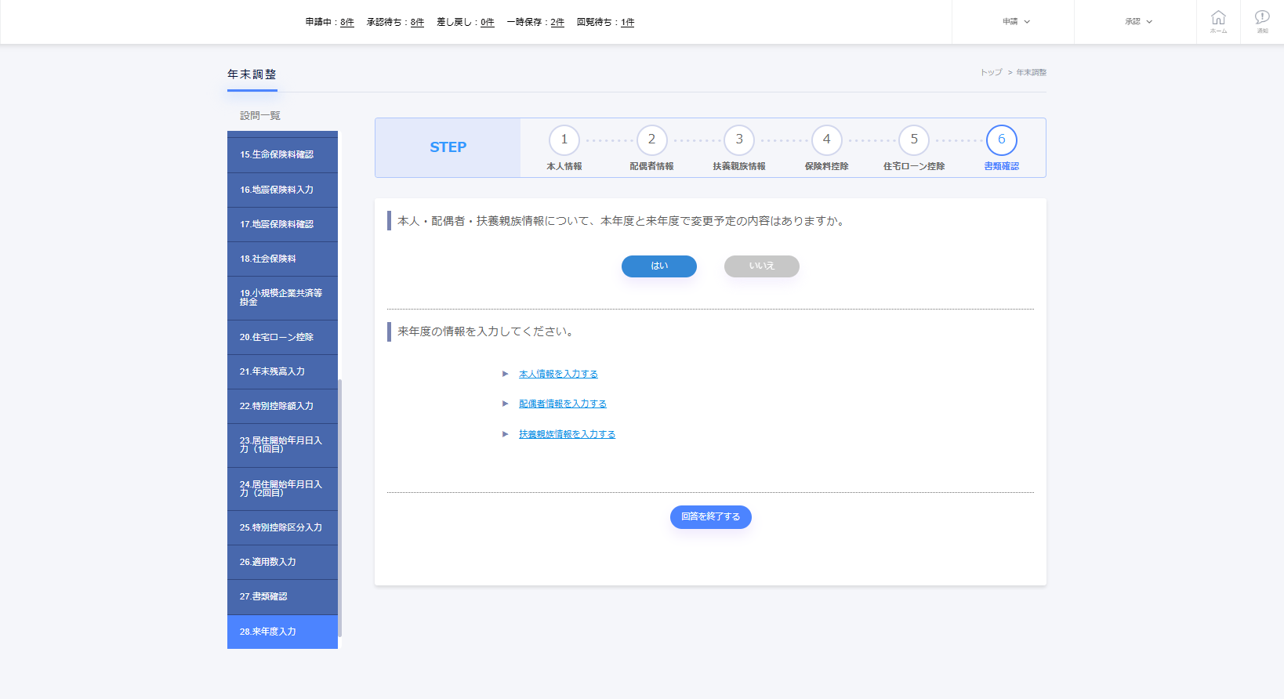
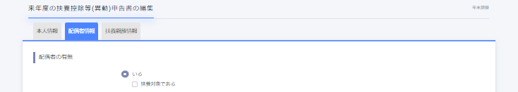
書類確認をする
STEP2
書類確認（②）
今年度と来年度で情報変更の有無について入力します。
【変更がある場合】
［はい］を選択し、リンクをクリックし
変更する情報を入力します。
【変更がない場合】
「回答を終了する」をクリックします。
変更先画面のタブで他の項目に移動できます。

Slide 61


回答内容の確定
STEP3
書類確認（③）
提出後、書類の修正はできません。
提出後に書類の修正をしたい場合は、貴社管理者に問い合わせください。
・問い合わせ先：
注意
貴社問い合わせ先を記載します
この表示になれば、回答完了済になります。

Slide 62
04
原本の提出

Slide 63
1 原本の提出について
原本提出の必要がある書類
❚今年中に会社を辞めた場合
・（前職の）源泉徴収票
❚各種保険料控除を受ける場合
・生命保険・地震保険 等の控除証明書もしくは納付証明書
❚住宅借入金控除を受ける場合
・金融機関が発行した「住宅取得資金に係る借入金の年末残高等証明書」
・住宅借入金等特別控除申告書
原本提出の方法
❚提出方法
❚提出先
各企業さまの対応を記載します。
各企業さまの対応を記載します。

Slide 64


2 原本の提出報告
原本提出
原本提出が必要な書類がある場合に
「未提出」と表示されます。
提出が完了したらボタンをクリックします。
ステータスが提出済みになります。

Slide 65
05
差し戻し後の対応

Slide 66



1 差し戻し後の流れ
STEP1
STEP2
STEP3
STEP4
差し戻しの通知を
確認する
通知内容を
確認する
内容を
修正する
変更内容を
提出する

Slide 67

差し戻しの通知を確認する
STEP1
回答に訂正が必要な場合は管理者によって回答内容が差し戻しされます。
差し戻しされると、通知（画面上・メール）が届きます。

Slide 68

通知内容を確認する
STEP2
通知をクリックし、[年末調整]のメニューをクリックすると通知内容を確認できます。

Slide 69

通知内容を確認する
STEP2
アクションマークをクリックし、内容を修正します。

Slide 70


内容の修正
STEP3
タブで設問は移動できます。修正が完了したら［登録］ボタンをクリックします。

Slide 71

内容の修正
STEP3
内容の修正が完了次第、 ［修正した書類の提出］をクリックします。

Slide 72

変更内容の提出
STEP4
［提出した書類の提出］をクリックし、修正完了です。
注意
提出後、書類の修正はできません。
提出後に書類の修正をしたい場合は、貴社管理者にお問い合わせください。
・問い合わせ先：
貴社問い合わせ先を記載します

Slide 73
06
おわりに

Slide 74
1 おわりに
❚不明な点がある場合は、貴社管理者に問い合わせください。
・問い合わせ先：
貴社問い合わせ先を記載します

Slide 75


